Slide 1

第13章 典型通信系统介绍
13.1 GSM数字蜂窝移动通信系统
13.2 码分多址(CDMA)蜂窝移动通信系统
13.3 卫星通信系统

Slide 2
13.1 GSM数字蜂窝移动通信系统
移动通信系统出现在半个世纪以前, 80年代以后得到了迅速发展。数字程控交换技术的采用, 综合业务数字网(ISDN)的开发成功, 智能网研究的新进展, 为实现个人通信打下了网络基础; 特别是随着蜂窝组网技术的完善和大容量系统的出现, 移动通信已经成为发展速度最快、 最受欢迎、 最灵活方便的通信技术之一。

Slide 3
数字蜂窝移动通信系统是将通信范围分为若干相距一定距离的小区, 移动用户可以从一个小区运动到另一个小区, 依靠终端对基站的跟踪, 从而使通信不中断。移动用户还可以从一个城市漫游到另一个城市, 甚至到另一个国家与原注册地的用户终端通话。数字蜂窝移动通信系统的组成原理如图13-1所示。主要由三部分组成: 控制交换中心、 若干基站、 诸多移动终端, 通过控制交换中心进入公用有线电话网, 从而实现移动电话与固定电话、 移动电话与移动电话之间的通信。从基站到移动台的传输方向称为下行链路(或前向链路), 从移动台到基站的传输方向称为上行链路(或反向链路), 目前广泛应用的是第二代移动通信系统, 采用窄带时分多址(TDMA)和窄带码分多址(CDMA)数字接入技术, 已形成的国家和地区标准有欧洲的GSM系统、 美国的IS-54系统和IS-95系统、 日本的PDC系统。我国主要采用欧洲的GSM系统。

Slide 4
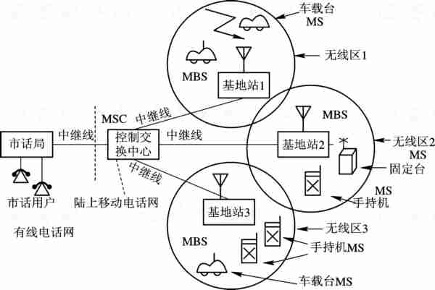
图13-1 数字蜂窝移动通信系统组成原理图

Slide 5
GSM数字蜂窝移动通信系统(简称GSM系统)是第二代蜂窝系统的标准, 它是为了解决欧洲第一代蜂窝系统四分五裂的状态而发展起来的。在GSM之前, 欧洲各国采用不同的蜂窝标准, 对于用户来说, 不可能用一种制式的移动电话在整个欧洲进行通信。为了建立欧洲统一的数字移动通信标准, 欧洲邮电联合会(CEPT)于1982年成立了移动通信特别小组(GSM), 对开发第二代蜂窝系统的目标进行研究。GSM通过对各个试验系统进行分析、 论证和比较, 于1988年提出了泛欧数字移动通信网标准, 即GSM标准。任何一家厂商提供的GSM数字蜂窝移动通信系统都必须符合GSM技术规范。

Slide 6
13.1.1 GSM系统的主要性能和特点
GSM系统的主要性能如下:
1. 工作频率
GSM900系统,上行链路频率890~915 MHz,下行链路频率935~960 MHz, 双工间隔为45 MHz, 工作带宽为25 MHz, 载频间隔为200 kHz; GSM1800系统,上行链路频率为1710~1785 MHz,下行链路频率为1805~1880 MHz, 双工间隔为95 MHz, 工作带宽为75 MHz, 载频间隔为200 kHz; EGSM900系统, 上行链路频率为880~915 MHz, 下行链路频率为925~960 MHz, EGSM900比GSM900在上/下行频段向下扩展了10 MHz工作带宽, 以解决目前GSM900系统频道拥挤问题。

Slide 7
2. 发射类别
271kF7W, 即8个基本物理信道采用时分多址(TDMA)方式和高斯滤波最小移频键控(GMSK, BT=0.3)调制, 每载波信息速率为270.833 kb/s。
3. 小区结构和频率再用
农村地区可采用宏小区, 小区半径可达35 km; 城市地区的小区半径为10～20 km; 市中心等业务量密集地区可采用微小区, 半径0.5 km左右。地域覆盖模式为9小区的区群, 同频保护比为C/I=9 dB。

Slide 8
4. 业务信道
语音编码器的基本速率为13.0 kb/s, 加纠错保护后的总速率为22.8 kb/s; 透明数据速率2.4 kb/s、 4.8 kb/s和9.6 kb/s; 非透明数据基本速率12.0 kb/s。
5. 小区选择
由移动台进行小区选择, 小区选择的条件是以路径损耗测量结果为依据。如果传输质量不满足指标要求或者不能对基站发射的寻呼块进行译码或者不能接入上行线路, 则移动台就开始重新选择小区。

Slide 9
GSM系统具有下列主要特点:
(1)GSM系统是由几个分系统组成的,并且可与各种公用通信网(PSTN、ISDN、PDN等)互连互通。各分系统之间或各分系统与各种公用通信网之间都明确和详细定义了标准化接口规范,保证任何厂商提供的GSM系统或子系统能互连;
(2)GSM系统能提供国际间的自动漫游功能,所有GSM移动用户都可进入GSM系统而与国别无关;
(3)GSM系统除了可以提供话音业务外,还可以提供各种数字业务;
(4)GSM系统具有加密和鉴权功能,能确保用户保密和网络安全;
(5)GSM系统具有灵活和方便的组网结构,频率重复利用率高,业务承担能力强,保证在话音和数据通信两个方面都能满足用户对大容量、高密度业务的要求;
(6)GSM系统抗干扰能力强,覆盖区域内的通信质量高等。

Slide 10
13.1.2 GSM系统的结构及功能
GSM系统的典型结构如图13-2所示, 主要由三个相关的子系统组成, 它们是网络子系统(NSS) 、 操作支持子系统(OSS)和基站子系统(BSS)。移动台(MS)也是一个子系统, 但通常被认为是基站子系统的一部分。这些子系统通过一定的网络接口互相连接, 并与用户相连。
基站子系统也叫无线子系统, 提供并管理着移动台和网络子系统之间的无线传输通道, 同时也管理着移动台与所有其他GSM子系统的无线接口。基站子系统不直接与公用通信网互通。网络子系统管理着系统的交换功能, 保证移动台与相关的公用通信网或与其他移动台之间建立通信, 网络子系统不直接与移动台互通。操作支持子系统为运营部门提供一种手段来控制和维护系统的正常运行。

Slide 11
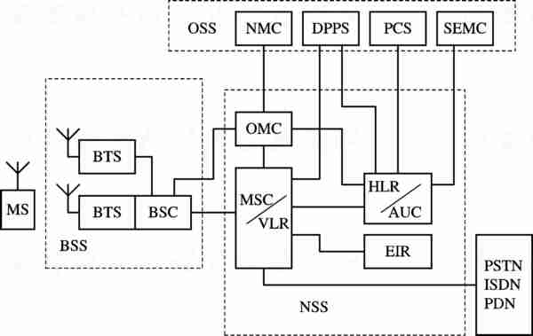
图13-2 GSM系统结构

Slide 12
1. 基站子系统(BSS)
基站子系统由多个基站收发信台(BTS)和基站控制器(BSC)组成。基站控制器是基站子系统的控制部分, 承担各种接口的管理、 无线资源的管理和无线参数的管理。基站收发信台是基站子系统的无线部分, 由基站控制器控制, 完成基站控制器与无线信道之间的转换, 实现基站收发信台与移动台之间通过空中接口的无线传输和相关的控制。
基站子系统是GSM系统中最基本的组成部分, 它通过无线空中接口与移动台连接, 负责无线发送、 接收和无线资源管理。另一方面, 通过A接口, 基站子系统与网络子系统中的移动业务交换中心(MSC)相连接, 实现移动用户之间或移动用户和固定网络用户之间的通信连接, 传送系统控制信息和用户信息等。

Slide 13
移动台属于基站子系统的一部分, 它是GSM系统中用户使用的设备, 包括: 手持台、 便携台和车载台。移动台通过无线空中接口与基站收发信台连接。移动台另外一个重要组成部分是用户识别卡(SIM)。SIM卡是一种存储装置, 可存储用户识别卡, 为用户提供服务的网络、 地区、 专用键, 以及其他特定用户信息等。没有SIM装置, GSM移动台不会工作。正是SIM使GSM用户能识别自己的身份。

Slide 14
2. 网络子系统(NSS)
网络子系统主要由移动业务交换中心(MSC)、 访问用户位置寄存器(VLR)、 归属用户位置寄存器(HLR)、 移动设备识别寄存器(EIR)和鉴权中心(AUC)等组成。网络子系统通过GSM规范的7号信令实现内部各功能块及与基站子系统的连接。承担GSM系统的交换功能及提供对用户管理和数据库。
移动业务交换中心是网络的核心(MSC), 它提供基站子系统、 归属用户位置寄存器、 移动设备识别寄存器、 鉴权中心、 操作维护中心(OMC)、 面向固定网络的接口等的交换。把移动用户之间或移动用户和固定网络用户之间相互连接起来。MSC为移动用户提供电信业务、 承载业务和补充业务, 同时还支持位置登记、 越区切换、 自动漫游等其他网络功能。

Slide 15
访问用户位置寄存器(VLR)是为其控制区域内的移动用户服务的。对其控制区域内的移动用户进行登记, 并为已登记的移动用户提供建立呼叫接续的必要条件。访问用户位置寄存器是一个动态数据库, 其从已登记移动用户的归属用户位置寄存器获取或存储相关数据。当移动用户离开该VLR的控制区域, 进入到另一个VLR的控制区域, 则移动用户在新的VLR进行登记, 而原VLR将撤销该移动用户数据。
归属用户位置寄存器(HLR)是GSM系统的中央数据库, 存储该HLR控制区域内所有移动用户的数据。这些数据包括: 移动用户识别号码、 用户类型、 访问能力、 补充业务等。另外, HLR还存储移动用户实际漫游所在MSC区域的有关动态数据。

Slide 16
鉴权中心(AUC)是归属用户位置寄存器的一个功能单元, 它存储着用户鉴权信息和加密密钥, 保证移动用户通信安全, 防止无权用户接入系统。
移动设备识别寄存器(EIR)存储每个移动用户的国际移动用户识别号码(IMSI), 通过白色清单、 黑色清单或灰色清单这三种表格, 确保网络内各移动用户的唯一性和安全性。
IMSI由移动国家码、 移动网号和移动用户识别号三部分组成, 其结构如图13-3 所示。

Slide 17
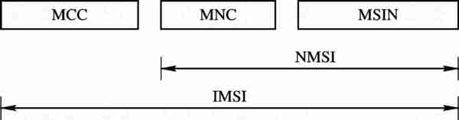
图13-3 IMSI结构

Slide 18
3. 操作支持子系统(OSS)
操作支持子系统是管理和服务中心, 主要包括: 网络管理中心(NMC)、 安全性管理中心(SEMC)、 用户识别卡管理的个人化中心(PCS)、 计费管理的数据后处理系统(DPPS)等。实现对移动用户管理、 移动设备管理及网络操作和维护。
GSM系统各子系统之间通过相应的接口连接, 其原理如图13-4所示。主要接口包括: Um接口(无线空中接口)、 Abis接口和A接口。这三种主要接口的标准化能保证不同厂商生产的GSM设备和系统能够互连。

Slide 19
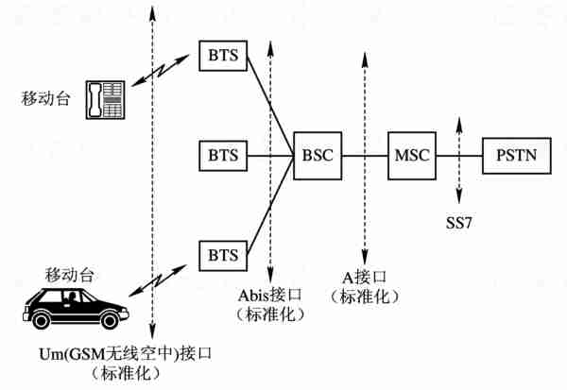
图13-4 GSM系统中的各类接口

Slide 20
连接移动台和基站收发信台之间的接口称为Um接口, 用于移动台和基站子系统之间的互通, 其传递的信息有: 无限资源管理、 移动性管理和接续管理。连接基站收发信台(BTS)和基站控制器(BSC)之间的接口称为Abis接口, 通过标准的64 kb/s或2.048 Mb/s PCM数字传输链路实现 BTS与BSC之间的互连。此接口支持所有向用户提供的服务, 并支持对BTS无线设备的控制和无线频率的分配。连接基站控制器和移动业务交换中心(MSC)之间的接口称为A接口, 通过标准的2.048 Mb/s PCM数字传输链路实现BSC与MSC之间的连接。此接口传递的信息有: 移动台管理、 基站管理、 移动性管理和接续管理。

Slide 21
13.1.3 GSM的信道类型
1. GSM中的业务信道(TCH)
GSM的业务信道携带用户数字化语音或数据信息, 可分为全速率或半速率两种类型。全速率传送时, 用户数据在一个时隙(TS)中传送。而半速率传输时, 用户数据映射到同一时隙上, 但是采用隔帧传送的方式, 因此两个半速率的用户可以共享同一个时隙, 但是每隔一帧交替发送。在GSM标准中, TCH数据不会在作为广播信道的频点的TDMA帧的TS₀上传播。此外, TCH复帧(包含26帧)在第13和第26帧中会插入慢速辅助控制信道(SACCH)数据或空闲帧(IDLE)。如果第26帧中包含IDLE数据位, 则为全速率TCH, 如果包含SACCH数据则为半速率的TCH。业务信道复帧结构如图13-5所示。

Slide 22
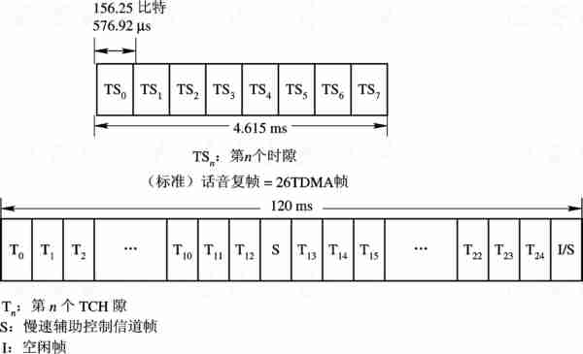
图13-5 业务信道复帧结构

Slide 23
·全速率语音信道(TCH/FS)——包含13kb/s的语音编码数据,信道速率为22.8kb/s;
·全速率9600b/s数据信道(TCH/F9.6)——包含9600b/s的用户数据,信道速率为22.8kb/s;
·全速率4800b/s数据信道(TCH/F4.8)——包含4800b/s的用户数据,信道速率为22.8kb/s;
·全速率2400b/s数据信道(TCH/F2.4)——包含2400b/s的用户数据,信道速率为22.8kb/s;
·半速率语音信道(TCH/HS)——包含6.5kb/s的语音编码数据,信道速率为11.4kb/s;
·半速率4800b/s数据信道(TCH/H4.8)——包含4800b/s的用户数据,信道速率为11.4kb/s;
·半速率2400b/s数据信道(TCH/H2.4)——包含2400b/s的用户数据,信道速率为11.4kb/s。

Slide 24
2. GSM中的控制信道(CCH)
GSM中有三种主要的控制信道: 广播信道(broadcast channel-BCH), 公共控制信道(commmon control channel-CCCH), 专用控制信道(dedicated control channel-DCCH)。在GSM中每个控制信道由几个时分逻辑信道组成。BCH和CCCH的前向控制信道分配在指定频点的专用时隙中, 它们一般只在51帧(控制信道复帧)的指定帧的TS0中发送, 这个频点我们称之为广播信道。其他7个时隙TS1到TS7可用来支持7个全速率的用户。在广播信道中, 第51帧不包含BCH/CCCH前向链路数据, 是一个空闲帧。在反向链路上, CCCH可以接受从移动台传来的包含TS0中的任何一帧中的信息。DCCH可以在每一帧的每一个时隙上传输。控制信道复帧结构如图13-6所示。

Slide 25
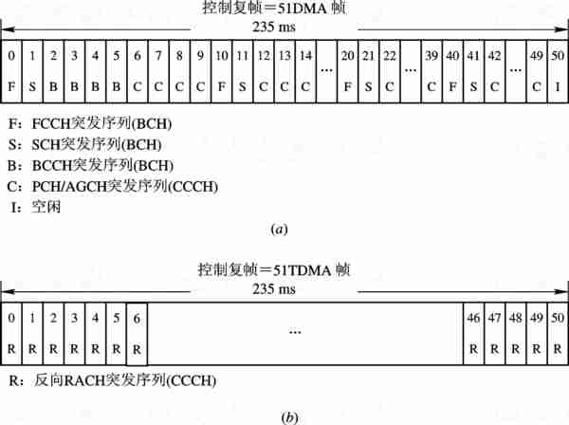
图13-6 控制信道复帧结构

Slide 26
1) 广播信道(BCH)
广播信道在一个小区的指定频点的前向链路发送的特定帧的TS₀中传播。与TCH不同, BCH仅使用前向链路。BCH不但给小区内的移动用户提供同步信息, 同时也被邻接小区的移动用户监测。所以接收电平和MAHO(Mobile Asitant Hand Over)判决可以来自小区外用户。BCH在51TDMA帧序列的不同帧的TS0中分为3种信道。
(1) 广播控制信道(BCCH-Broadcast Control CHannel), 该信道广播BTS的一般信息如小区和网络的特征、 小区内其他可用的信道等等。在51帧控制复帧的第2帧到第5帧包含BCCH数据。

Slide 27
(2) 频率校正信道(FCCH-Frequency Correction CHannel), 该信道用于移动台的频率与基站的频率同步。 占用51帧控制复帧的第0帧, 每隔10帧重复一次。
(3) 同步信道(SCH-Synchronization CHannel), 在51帧控制复帧的FCCH帧后就紧接着有一帧SCH, 每隔10帧重复一次。载有移动台帧同步和基站收发信机识别、 BSIC码、 时间提前量等信息。

Slide 28
2) 公共控制信道(CCCH-Common Control CHannel)
公共控制信道为网络中移动台所共用, 分三种类型信道。
(1) 寻呼信道(PCH), PCH是一个前向信道用于基站寻呼移动台, 通知移动台有来自PSTN的呼叫。同时PCH在随机接入信道(RACH)上传送目标用户的IMSI, 并要求移动台在RACH上提供认证信息, 短消息也在PCH上发送。
(2) 随机接入信道(RACH), RACH是一个反向信道用于移动台对PCH的回应, 或随机提出入网申请, 即请求分配独立专用控制信道(SDCCH)。
(3) 接入认可信道(AGCH), AGCH是一个反向信道用于基站对移动台的随机接入请求作出应答, 即给移动台分配一个SDCCH或直接分配一个TCH。

Slide 29
3) 专用控制信道(DCCH-Dedicated Control CHannel)
GSM中有三种类型的专用控制信道, 和TCH一样它们也是双向传送, 在上下行链路中有相同的功能和格式, 并可存在于除了BCH ARFCN的TS0之外的任何时隙中。
(1) 独立专用控制信道(SDCCH-Stand-alone Dedicated Control CHannel), 它携带分配TCH之前移动台和基站连接的信令数据。SDCCH确保在BTS和MSC验证移动台并为它分配资源前移动台和BTS的连接不中断。SDCCH可以看做为一个中间的暂时信道。SDCCH可有专门的物理信道, 也可和BCH共用。

Slide 30
(2) 慢速辅助控制信道(SACCH-Slow Associated CHannel), 用来传送用户信息期间某些特定信息, 例如: 功率和帧调整控制信息、 测量数据等。
(3) 快速辅助控制信道(FACCH-Fast Associated CHannel), 用来传送用户的紧急信息, 携带的信息基本上与SDCCH相同。当没有为移动用户分配SDCCH, 且需要处理紧急事务(如切换请求等), FACCH通过业务信道“偷”帧来实现。当TCH中的两个STEALING BIT被置位, 则表明这个时隙中包含FACCH, 而不是TCH。

Slide 31
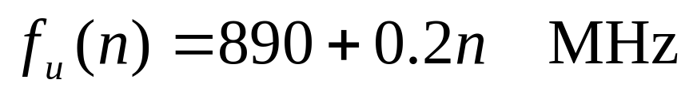
13.1.4 GSM的帧结构
GSM900工作带宽为25 MHz, 每个载频为200 kHz, 因此可以获得124个载频频道, 考虑到第一个、 最后一个作为保护频道不用, 因此GSM900共有122个载频频道可用。GSM1800则有374个载频频道。EGSM在GSM900基础上增加了50个频道。通常将频道称为信道, 即每个信道带宽为200 kHz。在上述三种系统中, 为便于无线管理, 对每一信道都有明确的信道编号, 同时不同的系统不同的频率内信道是不同的, 具体计算方法如下:
GSM900系统上行信道:
(13.1-1)

Slide 32
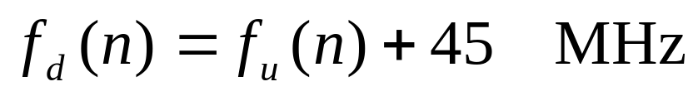
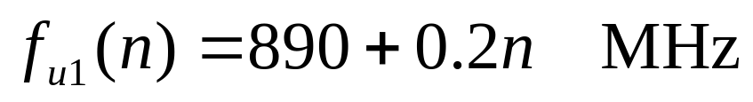
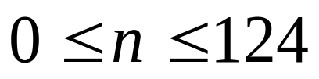
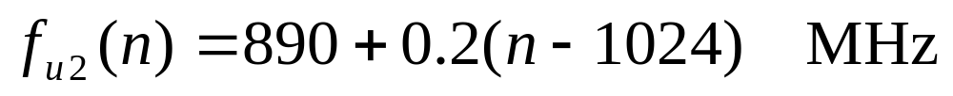

下行信道:
(13.1-2)
式中,n为绝对射频频道(信道),即ARFCN,其取值范围为1≤n≤124。
EGSM900系统上行信道:
(13.1-3)
(13.1-4)

Slide 33
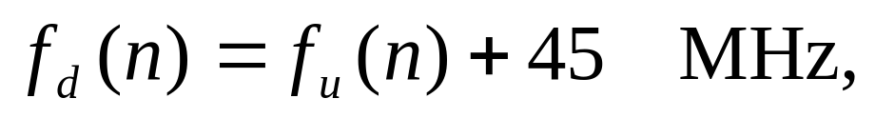
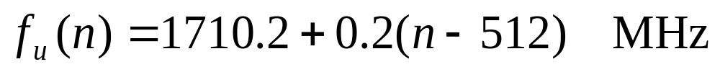

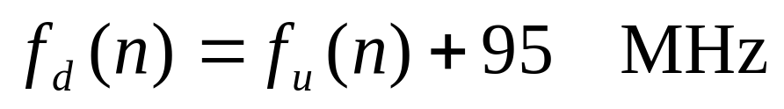
下行信道:
(13.1-5)
GSM1800系统上行信道:
(13.1-6)
下行信道:
(13.1-7)

Slide 34
由此可见, 每个信道都对应有一个ARFCN, 也即不同的n是只能应用于属于它的那个频道。 GSM系统中一个信道在时域和频域的平面结构如图13-7所示。可以看出, GSM既是时分制又是频分制的, 即GSM系统空间接口采用FDMA与TDMA 的混合方式, 所以它的容量要比单纯频分或时分的无线通信系统容量更大。

Slide 35
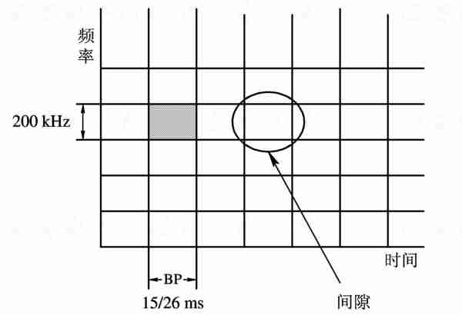
图13-7 信道在时域和频域的平面结构

Slide 36
从频域角度来看, 在系统频段内, 每200 kHz设置时隙的中心频率, 即GSM规范中的射频信道。从时域的角度来看, 间隙在频域上循环发生, 每次占15/26 ms (约576.92 μs), 称之为突发脉冲序列周期BP(Burst Period), 这些间隙的时间间隔称之为时隙(Time Slot), 每个时隙包括156.25 bits信息。GSM系统每8个时隙为一个周期, 即每个载波有8个物理信道。
在GSM系统中, 每一个移动用户在分配给它的时隙内以突发方式传输数据。根据GSM规定, 数据突发序列共有五种格式, 如图13-8所示。

Slide 37
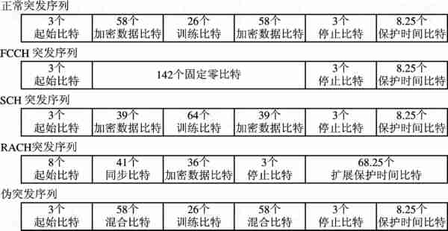
图13-8 GSM系统中数据突发格式

Slide 38
正常突发序列用于前向和反向链路的业务信道(TCH)和专用控制信道(DCCH)的传输。频率校正信道(FCCH)突发序列用来广播前向链路上的频率控制信息, 允许移动用户将内部频率标准和基站的精确频率进行同步。同步信道(SCH)突发序列用来广播前向链路上的定时信息, 调整移动用户的定时, 使得基站接收到的信号与基站时钟同步。随机接入信道(RACH)突发序列在反向链路为移动用户传输基站服务信息。伪突发序列用做前向链路上未使用时隙的填充信息。
正常突发序列的数据结构如图13-9所示, 由时隙(Time Slot)、 帧(Frame)、 复帧、 超帧(Super Frame)和超高帧分层构成。

Slide 39
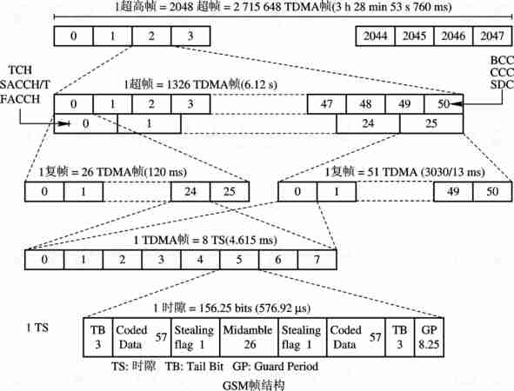
图13-9 GSM帧结构

Slide 40
一个时隙为15/26 μs(约576.92 μs), 包含156.25个比特, 传输速率为270.833 kb/s。在每个时隙的156.25个比特中, 有114比特为信息承载比特, 它们位于接近突发序列始端和末端的两个57比特序列。中间段由26比特的训练序列构成。这些序列允许移动台或基站接收器的自适应均衡器在对用户数据解码之前先分析无线信道特征。在中间段的两端都有stealing 帧标志的控制比特。这两个标志用来区分在同一物理信道上时隙中包含的是话音(TCH)数据还是控制(FACCH)数据。最后8.25比特是保护时间比特。在一帧中, 每个GSM用户单元用一个时隙来发送, 一个时隙来接收, 并且可能用6个空闲时隙来检测自己及相邻5个基站的信号强度。

Slide 41
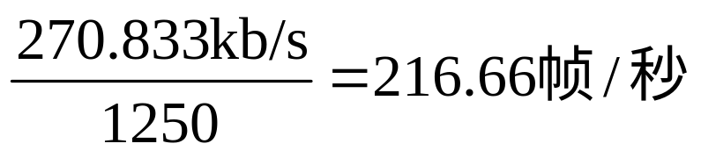
每个TDMA帧包含8个时隙,共占:
8×0.57692≈4.615ms
一帧包括:
8×156.25=1250bits
其中一些比特未用到。帧速率为
即每秒216.66帧。其中第13或第26帧用于传送控制信息。

Slide 42
多个TDMA帧构成复帧, GSM中有两种复帧: 第一种是26帧的复帧, 包含26个TDMA帧, 时间间隔为120 ms, 用于业务信道(TCH)、 快速辅助控制信道(FACCH)和慢速辅助控制信道(SACCH)。第二种是51帧的复帧, 包含51个TDMA帧, 时间间隔为235 ms, 用于广播控制信道(BCCH) 、 公共控制信道(CCCH)和独立专用控制信道(SDCCH)。
多个复帧构成超帧, 它由51个26帧的复帧或26个51帧的复帧组成, 一个超帧包含1326个TDMA帧, 共占6.12 s。
2048个超帧构成超高帧, 一个超高帧包含2 715 648个TDMA帧, 共占12 533.76 s(3小时28分53秒760毫秒)。

Slide 43
为了进一步理解业务信道和各种控制信道是如何工作的,我们简要说明GSM系统中移动台发出呼叫建立通信的过程。首先,移动用户不断监测广播信道(BCH),与相近的基站取得同步。通过接收频率校正信道(FCCH)、同步信道(SCH)、广播控制信道(BCCH)的信息,将移动用户锁定到基站及适当的广播信道上。为了发出呼叫,用户首先要拨号,并按压GSM手机上的发射按钮。移动台用它锁定的基站的绝对无线频率信道(ARFCN)来发射随机接入信道(RACH)数据突发序列。然后,基站以公共控制信道(CCCH)上的接入认可信道(AGCH)信息来对移动台作出响应,公共控制信道为移动台指定一个新的信道进行独立专用控制信道(SDCCH)连接。

Slide 44
正在监测广播信道中TS₀的移动用户,将从接入认可信道接收到它的绝对无线频率信道和TS安排,并立即转到新的绝对无线频率信道和TS上,这一新的绝对无线频率信道和TS分配就是独立专用控制信道。一旦转接到独立专用控制信道,移动用户首先等待传给它的慢速辅助控制信道(SACCH)帧(等待最大持续26帧或120ms),该帧告知移动台要求的定时提前量和发射机功率。基站根据移动台以前的随机接入信道传输的数据能够决定出合适的定时提前量和功率级,并且通过慢速辅助控制信道发送适当的数据供移动台处理。在接收和处理完慢速辅助控制信道中的定时提前量信息后,移动用户能够发送正常话音业务所要求的突发序列信息。当公用电话交换网(PSTN)从拨号端连接到移动业务交换中心(MSC),且MSC将话音路径接入服务基站时,独立专用控制信道检查用户的合法性及有效性,随后在移动台和基站之间发送信息。几秒钟后,基站经由独立专用控制信道告知移动台重新转向一个为业务信道(TCH)安排的绝对无线频率信道和TS。一旦再次接到业务信道,语音信号就在前向和反向链路上传送,呼叫建立成功,独立专用控制信道被清空。当从PSTN发出呼叫时,其过程与上述过程类似。

Slide 45
13.1.5 GSM系统研究新进展
GSM系统采用小区制, 小区覆盖半径大多为1~25 km, 每个小区设有一个(或多个)基站, 用以负责本小区移动通信的联络和控制等功能。若干个小区组成一个区群(蜂窝), 区群内各个小区的基站可通过电缆、 光缆或微波链路与移动交换中心(MSC)相连。 移动交换中心通过PCM电路与市话交换局相连接。由于覆盖半径较大, 所以基站的发射功率较强, 一般在10 W以上, 天线也做得较高。
由于网络漏覆盖或电波在传播过程中遇到障碍物而造成阴影区域等原因, 使得该区域的信号强度极弱, 通信质量严重低劣形成小区内的“盲点”。在商业中心或交通要道等业务繁忙区域, 使得该区域空间业务负荷超重形成小区内的“热点”。针对以上两“点”问题, 便产生了微蜂窝小区技术。

Slide 46
微蜂窝小区是在宏蜂窝小区的基础上发展起来的一门技术。它的覆盖半径大约为30~300 m; 发射功率较小, 一般在
1 W以下; 基站天线比宏蜂窝小区天线低很多, 一般高于地面5～10 m即可。无线电波传播主要是沿着街道等的视线传播。微蜂窝最初被用来增大无线电覆盖区域, 消除宏蜂窝中的“盲点”。同时由于低发射功率的微蜂窝基站允许较小的频率复用距离, 每个单元区域的信道数量较多, 因此业务密度得到了巨大的增长, 且射频干扰很小。在宏蜂窝的“热点”上设置微蜂窝小区, 可满足该微小区域内通信质量与容量两方面的要求。

Slide 47
微蜂窝小区作为宏蜂窝小区的补充, 一般用于宏蜂窝覆盖不到的“盲点”区域, 如地下会议室、 娱乐室、 地铁、 隧道等和话务量比较集中的“热点”区域, 如购物中心、 娱乐中心、 商务中心、 会议中心、 停车场等地。而在话务量很高的商业街道等区域可采用多层网形式进行连续覆盖, 即分级蜂窝结构, 使得整个通信网络呈现出多层次的结构。相邻微蜂窝的切换不回到所在的宏蜂窝上, 宏蜂窝的广域大功率覆盖可看成是宏蜂窝上层网络, 并作为移动用户在两个微蜂窝区间移动时的“安全网”, 而大量的微蜂窝则构成微蜂窝下层网络。

Slide 48
随着容量需求的进一步增长, 可按同一规则设置第3或第4层网络, 即微微蜂窝小区。微微蜂窝实质上是微蜂窝的一种, 只是它的覆盖半径更小, 一般只有10~30 m; 基站发射功率也更小, 大约为几十毫瓦; 其天线一般装于建筑物内业务集中地点。微微蜂窝也是作为网络覆盖的一种补充形式而存在的, 它主要用来解决商业中心、 会议中心等室内“热点”的通信问题。

Slide 49
随着移动通信的不断发展, 近年来又出现了一种新型的蜂窝形式——智能蜂窝。 所谓智能蜂窝, 是指基站采用具有高分辨阵列信号处理能力的自适应天线系统, 智能地监测移动台所处的位置, 并以一定的方式将监测到的信号功率传递给移动台的蜂窝小区。智能天线利用数字信号处理技术, 产生空间定向波束, 使天线主波束对准移动用户信号到达方向, 旁瓣或零点对准干扰信号到达方向, 达到充分高效利用移动用户信号并消除或抑制干扰信号的目的。因此, 智能蜂窝小区的应用, 必将极大地改善系统性能。智能蜂窝将在以下几方面提高未来移动通信的系统性能: ① 扩大系统覆盖区域; ② 提高频谱利用率, 增大系统容量; ③ 降低基站发射功率, 减少信号间干扰; ④ 减少电磁环境污染; ⑤ 节省系统成本等。

Slide 50
13.2 码分多址(CDMA)蜂窝移动通信系统
13.2.1 CDMA系统原理及特点
CDMA系统是以扩频调制技术和码分多址接入技术为基础的数字蜂窝移动通信系统。在CDMA系统中,不同用户传输的信息是靠各自不同的编码序列来区分的。CDMA的示意图如图13-10所示,可以看出信号在时间域和频率域是重叠的,靠各自不同的编码序列c_{i}来区分。

Slide 51
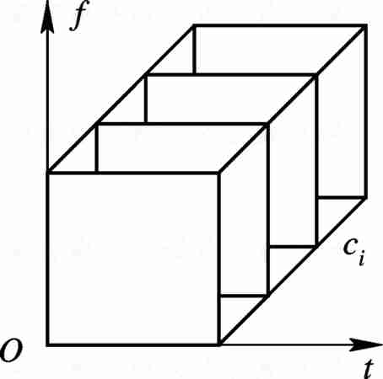
图13-10 CDMA的示意图

Slide 52
IS-95标准的全称是“双模宽带扩谱蜂窝系统的移动台-基站兼容标准”,这说明IS-95标准是一个公共空中接口(CAI),它没有完全规定一个系统如何实现,而只是提出了信令协议和数据结构的特点和限制,使不同的制造商采用不同的技术和工艺制造出符合IS-95标准规定的系统和设备。
CDMA系统网络结构与一般数字蜂窝移动通信系统的网络结构相同,其结构可参见图13-2,包括基站子系统、移动台子系统、网络子系统和操作支持子系统。CDMA系统与TDMA系统的主要差别在于无线信道的构成、相关的无线接口和无线设备、特殊的控制功能等。

Slide 53
IS-95系统的主要性能指标如下:
(1)工作频率:IS-95下行链路的频率为824～849MHz,上行链路的频率为869～894MHz,一对下行链路频率和上行链路频率的频率间隔为45MHz,带宽为1.25MHz;
(2)码片速率:1.2288Mc/s;
(3)比特率:速率集1为9.6kb/s,速率集2为14.4kb/s,IS-95B为115.2kb/s;
(4)帧长度:20ms;
(5)语音编码器:QCELP8kb/s,EVRC8kb/s,ACELP13kb/s;
(6)功率控制:上行链路采用开环+快速闭环,下行链路采用慢速闭环;
(7)扩展码:Walsh+长M序列。

Slide 54
CDMA系统具有以下主要特点:
(1)系统容量大,根据理论计算和实际测试表明,CDMA系统容量是模拟系统的10～20倍,是TDMA系统的4倍。

Slide 55
(2)CDMA系统具有软容量特性。在FDMA和TDMA系统中,当所有频道或时隙被占满以后,再无法增加一个用户。此时若有新的用户呼叫,只能遇忙等待,产生阻塞现象。而CDMA系统的全部用户共享一个无线信道,用户信号是靠编码序列区分,当系统负荷满载时,再增加少量用户只会引起话音质量的轻微下降,而不会产生阻塞现象。CDMA系统的这一特性,使系统容量和用户数之间存在一种“软”关系。在业务高峰期间,可以通过稍微降低系统的误码性能,达到增多系统用户数目。系统软容量的另一种形式是小区呼吸功能。所谓小区呼吸功能是指各个小区的覆盖区域大小是动态的。当相邻的两个小区负荷一轻一重时,负荷重的小区通过减小导频发射功率,使本小区边缘的用户由于导频功率强度不够而切换到相邻小区,使重负荷小区的负荷得到分担,从而增加了系统的容量。

Slide 56
(3)CDMA系统具有软切换功能。所谓软切换是指当移动台需要切换时,先与新小区的基站连通再与原来小区的基站切断联系。在切换过程中,原小区的基站和新小区的基站同时为过区的移动台服务。软切换功能可以使过区切换的可靠性提高。
(4)CDMA系统具有话音激活功能。由于人类通话过程中话音是不连续的,占空比小于35%。CDMA系统采用可变速率声码器,在不讲话时传输速率降低,减小对小区其他用户的影响,从而增加系统的容量。
(5)CDMA系统是以扩频技术为基础,因此具有抗干扰、抗多径衰落、保密性强等优点。

Slide 57
13.2.2 CDMA系统的关键技术
1.可变速率声码器
声码器是对模拟语音信号进行数字化编译码的部件,其目的是在保证语音传输质量的同时数据传输速率尽可能低。在移动通信中,一般采用线性预测编码(LPC)方式,其组成原理如图13-11所示。

Slide 58
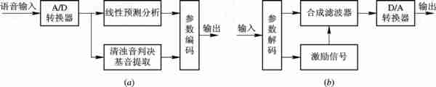
图13-11 线性预测编译码原理图
(a)编码原理;(b)译码原理

Slide 59
线性预测编码原理是, 首先通过A/D转换器将模拟语音信号变成数字语音信号, 经过线性预测分析从语音信号中求出一组预测器系数, 一般为12组预测滤波器系数, 使得一帧语音波形均方预测误差最小。另外, 再经过基音检测、 清浊音判决提取语音信号中的基音周期T_{p}、 清浊音判决信息U/V和代表语音强度的增益控制参数G。连同12组预测滤波器系数, 共15个参数包含了语音信号中的主要信息。通过对每帧语音信号的分析, 得到这15个参数, 经过量化编码后发送出去。在线性预测编码中, 线性预测分析是关键。在接收端, 通过参数译码得到一帧语音信号的特征参数, 包括基音周期T_{p}、 清浊音判决信息U/V、 增益控制参数G和预测滤波器系数。将这一组参数作用于语音合成滤波器, 再经过D/A转换器就得到合成语音信号。语音合成滤波器通常采用全极点网络或格型网络IIR滤波器实现。

Slide 60
在IS-95中有三种语音编码方式,它们是:8kb/s的QCELP、8kb/s的EVRC和13kb/s的ACELP。QCELP是码激励线性预测的可变速率混合编码方式,其特点是:
(1)属于线性预测编码;
(2)使用码表矢量量化差值信号代替简单线性预测中产生的浊音准周期脉冲的位置和幅度;
(3)采用话音激活检测(VAD)技术,在话音间隙期,根据不同信噪比情况,分别选择9.6kb/s、4.8kb/s、2.4kb/s和1.2kb/s四个档次的传输速率,从而使平均传输速率比最高传输速率下降两倍以上;
(4)参量编码的主要参量每帧不断更新。

Slide 61
QCELP的编码原理是,首先对输入的语音信号按8kHz进行抽样,将抽样数据按20ms长度分帧,每帧包含160个样点。经过线性预测分析得到12个预测滤波器参数a₁,a₂,…,a₁₂,音调参数L,b和码表参数T,生成三个参数子帧。三种参数不断更新,按一定帧结构发送出去。
QCELP的语音合成模型如图13-12所示。首先,根据不同的传输速率选择不同的矢量,若速率是最高速率的1/8时,选择一个伪随机矢量;若是其他速率,则通过索引从码表中生成相应的矢量。生成的矢量加上增益后激励音调合成滤波器和线性预测编码滤波器,最后经过自适应滤波和增益控制输出合成语音信号。

Slide 62
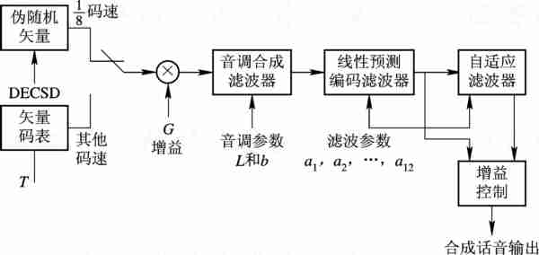
图13-12 QCELP的语音合成模型

Slide 63
在线性预测编码中,语音编码的速率越高,语音信号的质量就越好,但速率越高CDMA系统的容量就越小。为了增加系统容量,语音编码采用的是4速率码激励线性预测编码。在数据速率集1,8kb/s编码速率的语音编码器对应的信道速率为1.2kb/s、2.4kb/s、4.8kb/s和9.6kb/s。在数据速率集2,13kb/s编码速率的语音编码器对应的信道速率为14.4kb/s。

Slide 64
2.功率控制
在移动通信中存在“远近效应”问题。所谓“远近效应”,是指若移动台以相同的功率发射信号,远离基站的移动台信号到达基站时的强度要比离基站近的移动台信号弱很多,从而被强信号所淹没。在下行链路,当移动台处于相邻小区的交界处时,接收到所属基站的有用信号电平很低,同时还会受到相邻小区基站的干扰,产生所谓的“角效应”。另外,由于移动信道的多经衰落,接收机所收到的信号也会产生严重的衰落。为了减小用户间的干扰、提高系统容量,因此在CDMA系统中必须采用功率控制技术,及时调整发射功率,维持接收信号电平在所需水平。

Slide 65
功率控制的准则通常有功率平衡准则、信干比平衡准则和混合型准则等。功率平衡是指在接收端收到的有用信号功率相等。对于下行链路,是使各移动台接收到的基站信号功率相等;对于上行链路,是使各移动台发射信号到达基站的信号功率相等。信干比平衡是指接收机收到的信号干扰比相等。对于下行链路,是使各移动台接收到的基站信号干扰比相等;对于上行链路,是使基站接收到的各移动台信号干扰比相等。在IS-95中是采用信干比平衡准则与误帧率平衡准则相结合的混合型准则,即采用信干比平衡准则,目标函数由误帧率决定。

Slide 66
功率控制的方法有开环功率控制和闭环功率控制。在IS-95中,下行链路功率控制不是重点,因此采用相对较简单的慢速率闭环功率控制。上行链路是功率控制的重点,因此采用的控制方法较复杂。上行链路功率控制由粗控、精控和外环控制三部分组成。由移动台完成的开环功率控制实现粗控;由移动台和基站共同完成闭环功率控制实现精确控制;采用外环控制确定闭环精确功率控制的实现控制阈值门限。

Slide 67
1)下行链路功率控制
下行链路功率控制采用慢速率闭环功率控制方式,当移动台处于小区边界或阴影区时,下行链路接收条件较差,移动台的误帧率较高。在这种情况下,移动台可以请求基站增大给它的发射功率。基站将各移动台的误帧率与一个给定的阈值进行比较,决定是增加还是减小各下行链路的发射功率。功率控制调节步长一般为0.5dB,调节范围为±4～±6dB。

Slide 68
2)上行链路功率控制
移动台根据其接收的总功率,对自己发射功率作出粗略估计,完成开环功率控制。调节步长为0.5dB,调节范围为±32dB。
移动台根据前向业务信道中功率控制比特来决定增加或减小发射功率。若控制比特为“0”表示增加功率;若控制比特为“1”表示减小功率。闭环功率控制范围为-24～+24dB。图13-13是前向功率控制比特传输示意图。图13-14给出了Qualcomm公司功率控制方案原理图。

Slide 69
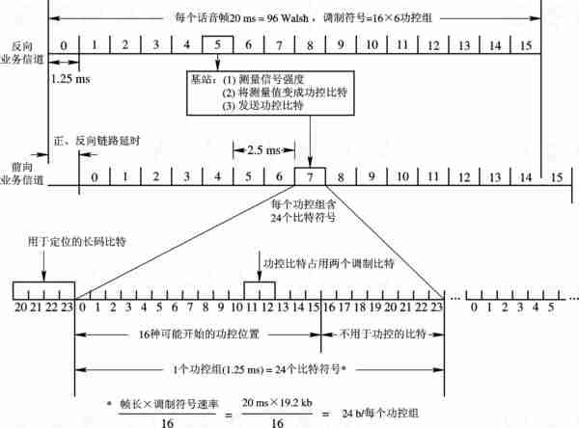
图13-13 前向功率控制比特传输示意图

Slide 70
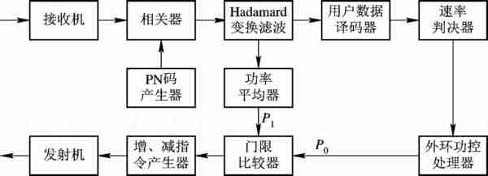
图13-14 Qualcomm公司功率控制方案原理图

Slide 71
3.Rake接收
在移动通信系统中,存在着严重的多径传播,造成接收信号质量下降,采用分集接收技术可以有效地改善信道传输条件,提高接收信号质量。其中,Rake接收属于一种隐分集接收技术,它能有效利用多径信号能量提高有用信号的质量。
CDMA系统中采用直接序列扩频方式,该信号适合于多径信道传输,当多径时延超过一个码片时采用多径分离技术就可以分别对它们进行解调。图13-15是Rake接收机的原理,图中Rake接收机包含多个相关器,每个相关器接收一个多路信号。相关器去扩展后,采用某种准则对多路信号进行合并。因为接收的多路信号是相互独立的,因此进行分集可以提高接收信号质量。

Slide 72
IS-95中基站Rake接收结构如图13-16所示。CDMA系统中每个蜂窝小区分为三个扇区,每个扇区有一个发射天线和两个接收天线,所以每个小区有6个接收天线,定义为α₁,α₂,β₁,β₂,γ₁,γ₂。图13-16中搜索器用来在6个接收信号中搜索出其中4个较强的信号进行解调。IS-95基站共有4个数据解调器,分别对搜索出的4个较强信号进行解调,并将解调结果输出到路径合并器进行合并,从而实现分集接收。

Slide 73
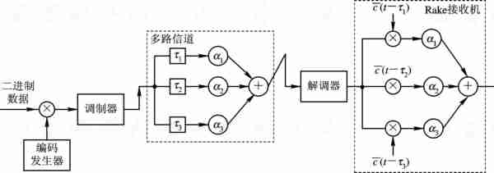
图13-15Rake接收机的原理

Slide 74
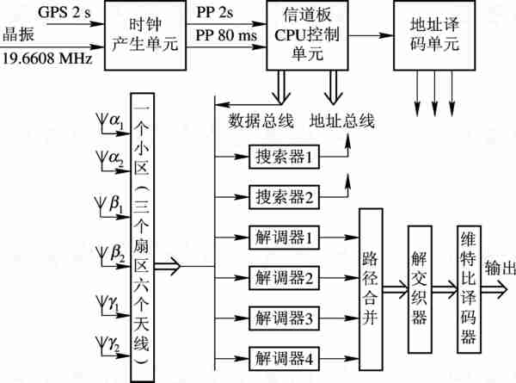
图13-16 IS-95中基站Rake接收结构

Slide 75
4.软切换
当移动台离开原所属小区进入新小区时就要进行小区切换。切换过程可以分为三个阶段: 测量阶段、 决策阶段和执行阶段。在测量阶段, 下行链路由移动台对接收信号质量、 所属小区和相邻小区信号强度等进行测量; 上行链路信号质量由基站测量, 测量结果传送给相邻网络、 基站控制器和移动台。在决策阶段, 将测量结果与规定的阈值门限进行比较, 决定是否进行切换。在执行阶段, 移动台由原所属小区切换到新小区或进行频率间切换。

Slide 76
CDMA系统中切换有三种类型: 硬切换、 软切换和更软切换。硬切换是移动台穿越不同工作频率的小区时进行硬切换, 移动台先要切断与原所属小区基站的联系, 然后再与新小区基站建立联系。软切换是移动台穿越相同工作频率的小区时进行软切换, 移动台先与新小区基站建立联系然后再切断与原所属小区基站的联系。更软切换是移动台在同一小区内穿越相同工作频率的扇区时进行更软切换, 由于更软切换不需要固定网络的信令, 因此其切换过程比软切换建立的更快。
软切换是CDMA系统独有的切换功能, 可有效地提高切换的可靠性, 而且当移动台处于小区的边缘时, 软切换能提供前向业务信道和反向业务信道的分集, 从而保证通信的质量。

Slide 77
13.2.3 CDMA系统的无线链路
与GSM系统相同, 在CDMA系统中, 除了传输业务信息的业务信道之外, 还有传输控制信息的控制信道。前向链路最多可以有64条同时传输的逻辑信道, 其结构如图13-17 所示。信道类型共有4种: 导频信道、 同步信道、 寻呼信道和业务信道。

Slide 78
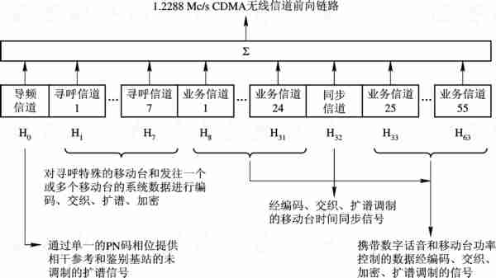
图13-17 前向链路逻辑信道结构图

Slide 79
导频信道是基站连续发送的导频信号, 为移动台提供解调用的相干载波, 并作为移动台过境切换的测量信号。同步信道是基站连续发送的同步信号, 为移动台提供同步信息。寻呼信道最多可以有7个, 其功能是向小区内的移动台发送呼入信号、 信道分配和其他信令, 在需要时寻呼信道也可以用做业务信道。业务信道有55个, 其功能主要是传送业务信息。共有4种传输速率: 9.6 kb/s、 4.8 kb/s、 2.4 kb/s和1.2 kb/s。
反向链路信道有两种: 接入信道和业务信道, 其结构如图13-18所示。业务信道与前向链路业务信道相同。接入信道与前向链路的寻呼信道相对应, 传输指令、 应答和其他有关信息, 被移动台用来初始化呼叫、 响应基站的寻呼或信息要求。

Slide 80
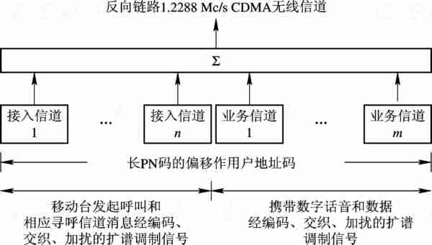
图13-18 反向链路逻辑信道结构图

Slide 81
1.前向链路信道
CDMA系统前向链路信道原理如图13-19所示,由导频信道、同步信道、寻呼信道和业务信道组成。

Slide 82
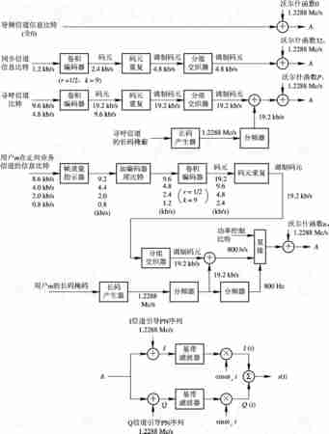
图 13-19 CDMA系统前向链路信道原理

Slide 83
1) 传输速率
4种信道经沃尔什函数正交扩展后的速率统一为1.2288 Mc/s。其中导频信道全0码直接进行沃尔什函数正交扩展。同步信道1.2 kb/s信息经卷积码编码、 码元重复、 分组交织变为4.8 kb/s调制码元进行沃尔什函数正交扩展。寻呼信道和业务信道信息分别经卷积码编码、 码元重复、 分组交织变为19.2 kb/s调制码元进行沃尔什函数正交扩展。卷积码的码率为1/2, 约束长度为9。码元重复次数与码元重复器输入速率有关, 如输入速率为9.6 kb/s 时重复次数为1, 如输入速率为1.2 kb/s时重复次数为7, 保持码元重复器输出速率为19.2 kb/s。

Slide 84
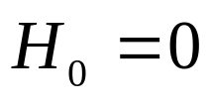
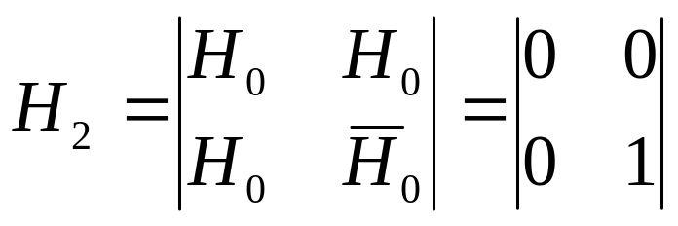
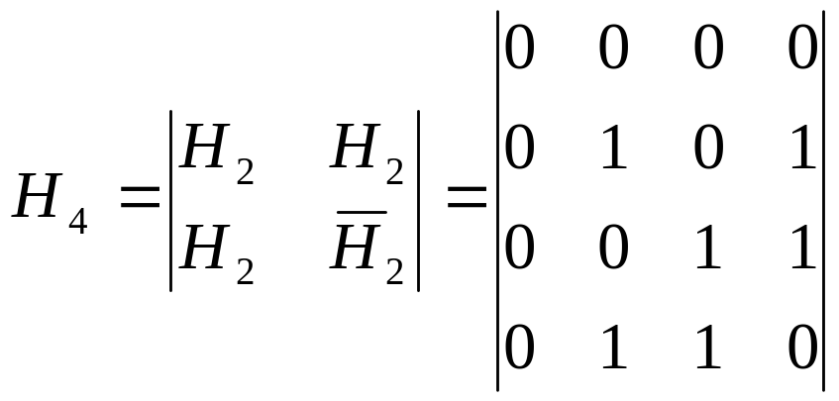
2) 正交扩展
为了保证各个信道之间相互正交, 各信道信号都要用码片速率为1.2288 Mc/s的沃尔什函数正交扩展。IS-95中采用64进制的沃尔什函数, 其产生原理如下:

Slide 85
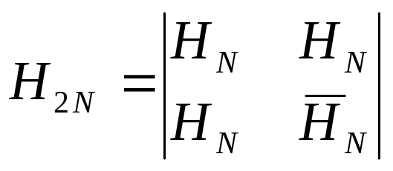
(13.2-1)
各逻辑信道沃尔什函数的分配参见图13-17。

Slide 86
3)四相扩展
在正交扩展之后,各种信号都要进行四相扩展。四相扩展实质上是四相扩频调制,I支路和Q支路所用的伪随机序列长度都是2¹⁵,其产生原理是,由生成多项式分别为
(13.2-2)
(13.2-3)
产生长度为2¹⁵-1的m序列,当m序列中出现14个连0时再插入一个0,使伪随机序列的长度增加到2¹⁵。

Slide 87
2. 反向链路信道
反向链路信道由接入信道和反向业务信道所组成, 其原理如图13-20所示。反向链路信道与前向链路信道相似, 只是具体参数有所不同。
1) 传输速率
接入信道和业务信道信息经卷积码编码、 码元重复、 分组交织变为28.8 kb/s调制码元进行64进制沃尔什函数正交扩展。卷积码的码率为1/3, 约束长度为9。

Slide 88
2) 四相扩展
四相扩展所采用的伪随机序列与前向链路信道四相扩展的伪随机序列相同。四相扩展调制与前向链路信道不同。前向链路中是采用QPSK调制, 而反向链路信道采用OQPSK调制。
3) 可变数据速率传输
在反向链路信道还采用可变数据速率传输技术, 从而减小移动台的功耗和对CDMA信道的影响。

Slide 89
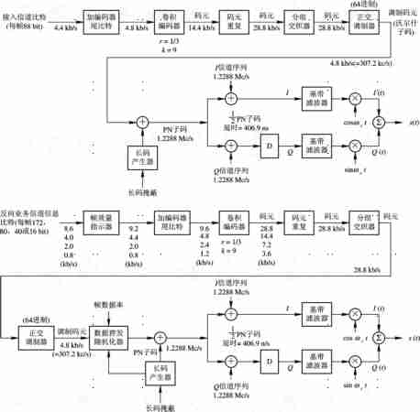
图13-20 CDMA系统反向链路信道原理

Slide 90
13.2.4 第三代移动通信系统(3G)
1.第三代移动通信系统的主要特点
随着世界范围通信领域的迅猛发展, 移动通信已逐渐成为通信领域的主流。到目前为止, 商用移动通信系统已经发展了两代。第一代移动通信系统是采用FDMA方式的模拟移动蜂窝系统, 如AMPS、 TACS等。由于其系统容量小, 不能满足移动通信业务的迅速发展, 目前已逐步被淘汰。第二代移动通信系统采用TDMA或窄带CDMA方式的数字移动蜂窝系统, 如GSM、 IS-95等, 它是目前世界各国所广泛采用的移动通信系统。第二代移动通信系统在系统容量、 通信质量、 功能等方面比第一代移动通信系统有了很大提高。

Slide 91
随着移动通信终端的普及, 移动用户数量成倍地增长, 第二代移动通信系统的缺陷也逐渐显现, 如全球漫游问题、 系统容量问题、 频谱资源问题、 支持宽带业务问题等。为此, 从九十年代开始, 各国和世界组织又开展了对第三代移动通信系统的研究, 它包括地面系统和卫星系统, 移动终端既可以连接到地面的网络, 也可以连接到卫星的网络。第三代移动通信系统工作在2000 MHz频段, 为此1996年国际电信联盟正式将其命名为IMT-2000。

Slide 92
第三代移动通信系统的框架结构是将卫星网络与地面移动通信网络相结合, 形成一个全球无缝覆盖的立体通信网络, 以满足城市和偏远地区不同密度用户的通信要求, 支持话音、 数据和多媒体业务, 实现人类个人通信的愿望。
作为下一代移动通信系统, 第三代移动通信系统的主要特点有:
(1) 第二代移动通信系统一般为区域或国家标准, 而第三代移动通信系统将是一个在全球范围内覆盖和使用的系统。它将使用共同的频段, 全球统一标准或兼容标准, 实现全球无缝漫游。

Slide 93
(2) 具有支持多媒体业务的能力, 特别是支持Internet业务。现有的移动通信系统主要以提供话音业务为主, 随着发展一般也仅能提供100~200 kb／s的数据业务, GSM演进到最高阶段的速率能力为384 kb／s。而第三代移动通信的业务能力将比第二代有明显的改进。它应能支持从话音、 分组数据到多媒体业务; 应能根据需要提供带宽。ITU规定的第三代移动通信无线传输技术的最低要求中, 必须满足在以下三个环境的三种要求。即:
· 快速移动环境, 最高速率达144 kb／s；
· 室外到室内或步行环境, 最高速率达384 kb／s;
· 室内环境, 最高速率达2 Mb／s。

Slide 94
(3) 便于过渡、 演进。由于第三代移动通信引入时, 第二代网络已具有相当规模, 所以第三代的网络一定要能在第二代网络的基础上逐渐灵活演进而成, 并应与固定网兼容。
(4) 支持非对称传输模式。由于新的数据业务, 比如WWW浏览等具有非对称特性, 上行传输速率往往只需要几千比特每秒, 而下行传输速率可能需要几百千比特每秒, 甚至上兆比特每秒才能满足需要。
(5) 更高的频谱效率。通过相干检测、 Rake接收、 软切换、 智能天线、 快速精确的功率控制等新技术的应用, 有效地提高系统的频谱效率和高服务质量。

Slide 95
2. 第三代移动通信系统的研究进展
无线传输技术是第三代移动通信系统的重要组成部分, 其主要包括调制解调技术、 信道编解码技术、 复用技术、 多址技术、 信道结构、 帧结构、 RF信道参数等。无线传输技术的标准化工作主要由ITU-R完成, 网络部分由ITU-T负责。ITU还专门成立了一个中间协调组(ICG), 使ITU-R和ITU-T之间定期进行交流, 并协调在制定IMT-2000 技术标准中出现的各种问题。根据国际电联对第三代移动通信系统的要求, 各大电信公司联盟均已提出了自己的无线传输技术提案。至1998年9月, 包括移动卫星业务在内的RTT提案多达16个, 它们基本来自IMT-2000的16个RTT评估组成员。其中有10个是IMT-2000地面系统提案(如表13-1所示), 6个是卫星系统提案。到2000年初已完成IMT-2000的无线技术详细规范。

Slide 96
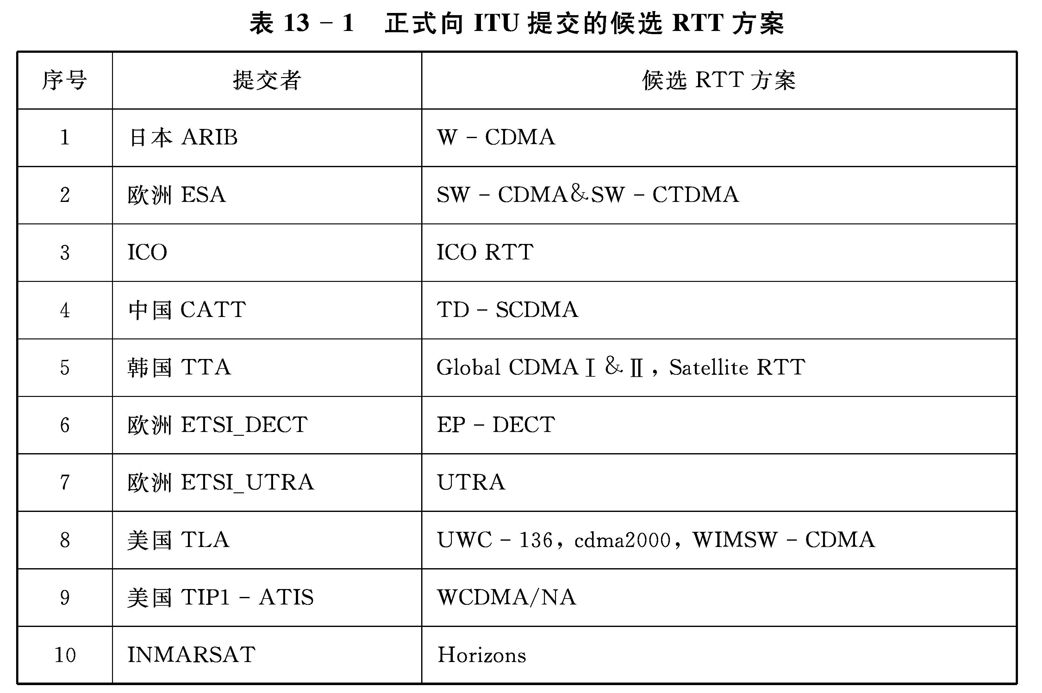


Slide 97
从市场基础、 后向兼容及总体特征看, 这10个候选方案中欧洲ETSI的UTRA和美国的cdma2000最具竞争力, 它们都是采用宽带CDMA技术。cdma2000主要由IS-95和IS-41标准发展而来, 与AMPS、 DAMPS、 IS-95都有较好的兼容性, 同时又采用了一些新技术, 以满足IMT-2000的要求。在欧洲ETSI的UTRA提案中, 对称频段采用W-CDMA技术, 主要用于广域范围内的移动通信; 非对称频段采用TD-CDMA技术主要用于低移动性室内通信。我国原邮电部电信科学技术院(CATT)也向ITU提交了具有我国自主知识产权的候选RTT方案: TD-SCDMA。TD-SCDMA具有较高的频谱利用率、 较低的成本和较大的灵活性, 很具竞争性。这充分体现了我国在移动通信领域的研究已达到国际领先水平。 表13-2对以上三种技术进行了比较。

Slide 98
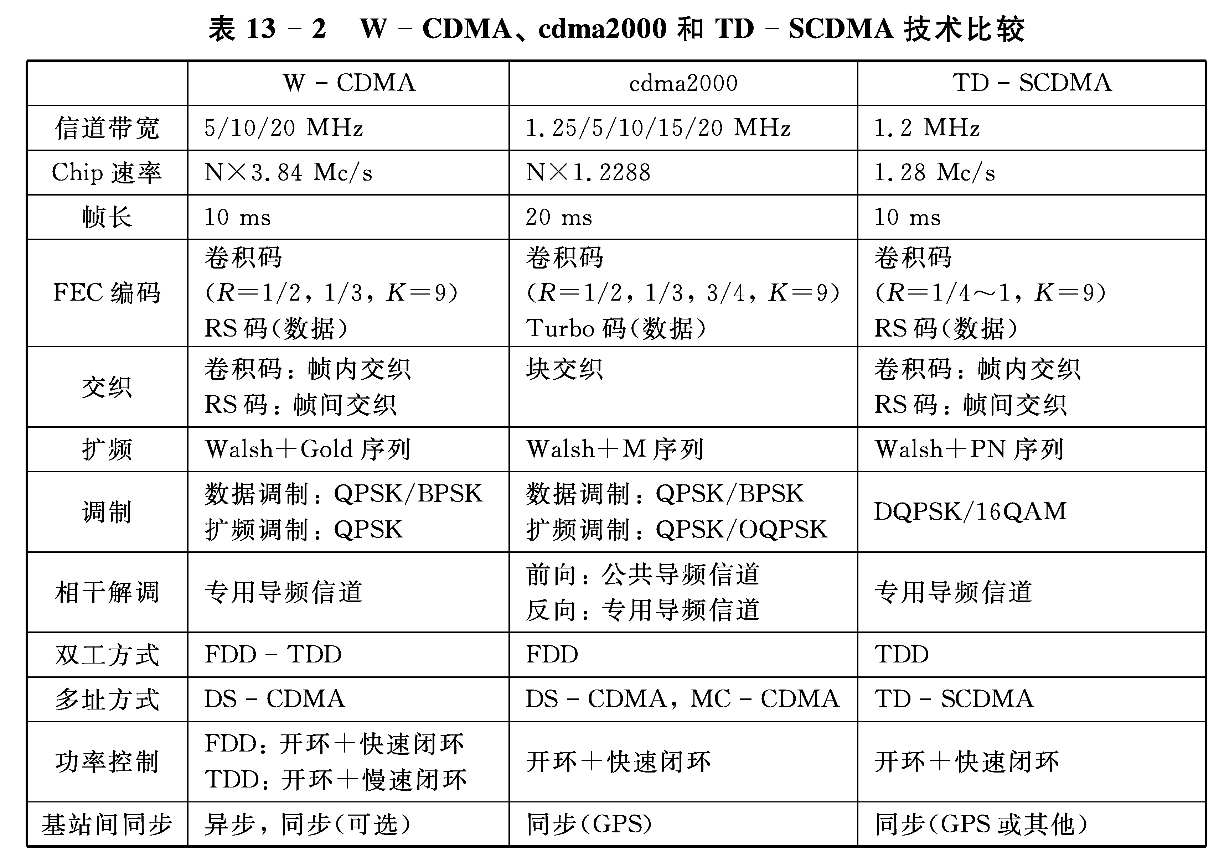

Slide 99
13.3 卫星通信系统
卫星通信系统是将通信卫星作为空中中继站, 它能够将地球上某一地面站发射来的无线电信号转发到另一个地面站, 从而实现两个或多个地域之间的通信。卫星通信系统原理如图13-21所示。根据通信卫星与地面之间的位置关系, 可以分为静止通信卫星(或同步通信卫星)和移动通信卫星。卫星通信系统由通信卫星、 地球站、 上行线路及下行线路组成。上行线路和下行线路是地球站至通信卫星及通信卫星至地球站的无线电传播路径, 通信设备集中于地球站和通信卫星中。

Slide 100
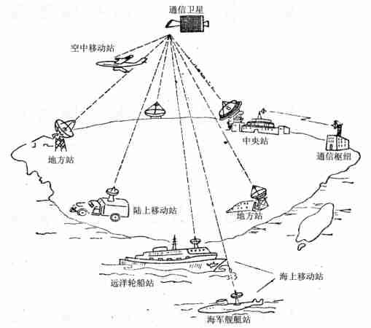
图13-21 卫星通信系统组成原理

Slide 101
1. 卫星通信系统的分类
卫星通信系统的分类方法很多, 按距离地面的高度可分为静止轨道卫星、 中地球轨道卫星和低地球轨道卫星。
静止轨道GEO(Geostationary Earth Orbit)卫星, 距地面35 780 km, 卫星运行周期24 h, 相对于地面位置是静止的。
中地球轨道MEO(Moderate altitude Earth Orbit)卫星, 距地面500~20 000 km, 卫星运行周期4~12 h, 相对于地面位置是移动的。
低地球轨道LEO(Low Earth Orbit)卫星, 距地面500~
5000 km, 卫星运行周期2~4 h, 相对于地面位置是移动的。

Slide 102
2. 卫星通信的主要特点
卫星通信作为现代通信的重要手段之一, 与其他通信方式相比, 卫星通信有其独到的特点。
(1) 通信距离远、 覆盖地域广、 不受地理条件限制。对于静止通信卫星, 其轨道在赤道平面上, 它离地面高度为35 780 km左右, 采用三个相差120°的静止通信卫星就可以覆盖地球的绝大部分地域(两极盲区除外), 如图13-22 所示。若采用中、 低轨道移动卫星, 则需要多颗卫星覆盖地球。所需卫星的个数与卫星轨道高度有关, 轨道越低所需卫星数越多。

Slide 103
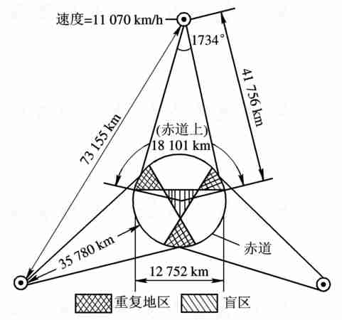
图13-22 静止通信卫星覆盖地球示意图

Slide 104
(2) 以广播方式工作, 只要在卫星天线波束的覆盖区域内, 都可以接收卫星信号或向卫星发送信号。
(3) 可以采用空分多址(SDMA)方式。SDMA 是利用卫星上多个不同空间指向天线波束, 把卫星覆盖区分成不同的小区域, 实现区域间的多址通信。SDMA方式通常需要与TDMA方式相结合, 称为SS/TDMA方式。在TDMA基础上发展起来的星上切换-时分多址(SS-TDMA)方式具有通信容量大、 多址接续灵活性好、 网络效率高等优点。

Slide 105
(4) 工作频段高, 卫星通信的工作频率使用微波频段
(300 MHz～300 GHz)。主要原因是卫星处于外层空间, 地面上发射的电磁波必须穿透电离层才能到达卫星, 微波频段正好具有这一特性。
(5) 通信容量大, 传输业务类型多。由于采用微波频段, 可供使用的频带很宽, 因此能够提供大容量的通信。如INTELSAT第八代卫星和更新一代卫星系统中引入宽带ISDN同步传输所需的编码调制新技术, 可支持在一个72 MHz 标准卫星转发器中传输B-ISDN/SDH STM-1 的155 Mb/s的高速率综合业务, 一个单一INTELSAT转发器可传输10路数字高清晰度电视节目或50路常规广播质量的数字电视业务。

Slide 106
13.3.1 INTELSAT卫星通信系统
国际通信卫星组织INTELSAT(International Telecommunications Satellite Organization)是世界上最大的商业卫星组织, 目前有141个成员国, 拥有25颗世界上最先进的连接全球进行商业运作的GEO卫星通信系统, 可为约200个国家和地区提供相应国际／区域／国内卫星通信综合业务, 具有参与全球竞争的丰富运营经验与财力。该组织积极引入各类卫星通信新业务、 新技术, 有效地利用卫星轨道、 频谱及空间段, 以其最佳服务和可靠性誉满全球。INTELSAT卫星通信系统提供的业务种类有:
(1)电话业务。
(2) 视频广播业务。
(3) 商业业务。
(4) 多媒体业务。

Slide 107
INTELSAT新一代卫星系统中引入了宽带ISDN同步传输所需的编码调制新技术, 以便使卫星电路能支持全球信息高速公路(亦称共为国际信息基础设施)的运行。这一编码调制新技术突破了原有四状态传输的QPSK调制模式, 上升为8 PSK调制, 并利用多维(6维)网格编码调制与RS(里德-索洛蒙)外码技术级联, 构成功率、 频谱利用非常紧凑的有效传输手段, 可支持在一个72 MHz 标准卫星转发器中传输B-ISDN／SDH STM-1的155 Mb／s的高速率综合业务, 并且运行误码率可低达10-10, 即可与光纤传输质量相比拟; 亦可利用ATM传输以满足未来高速多媒体数据业务的需求。借助这一传输技术, 一个单一INTELSAT转发器可传输10路数字高清晰度电视节目或50路常规广播质量的数字电视业务。

Slide 108
这类编码调制技术手段将在INTELSAT未来HDR(高速率数字载波)、 IDR(中速率数字载波)、 SIBS(超级INTELSAT商用专线业务)、 SDH／ATM等高质量新业务传输中全面推广应用。而且, 在INTELSAT的积极倡导与推进下, ITU-T／R已建立形成了卫星SDH的一整套同步数字传输系列, 如表13-3所示。

Slide 109
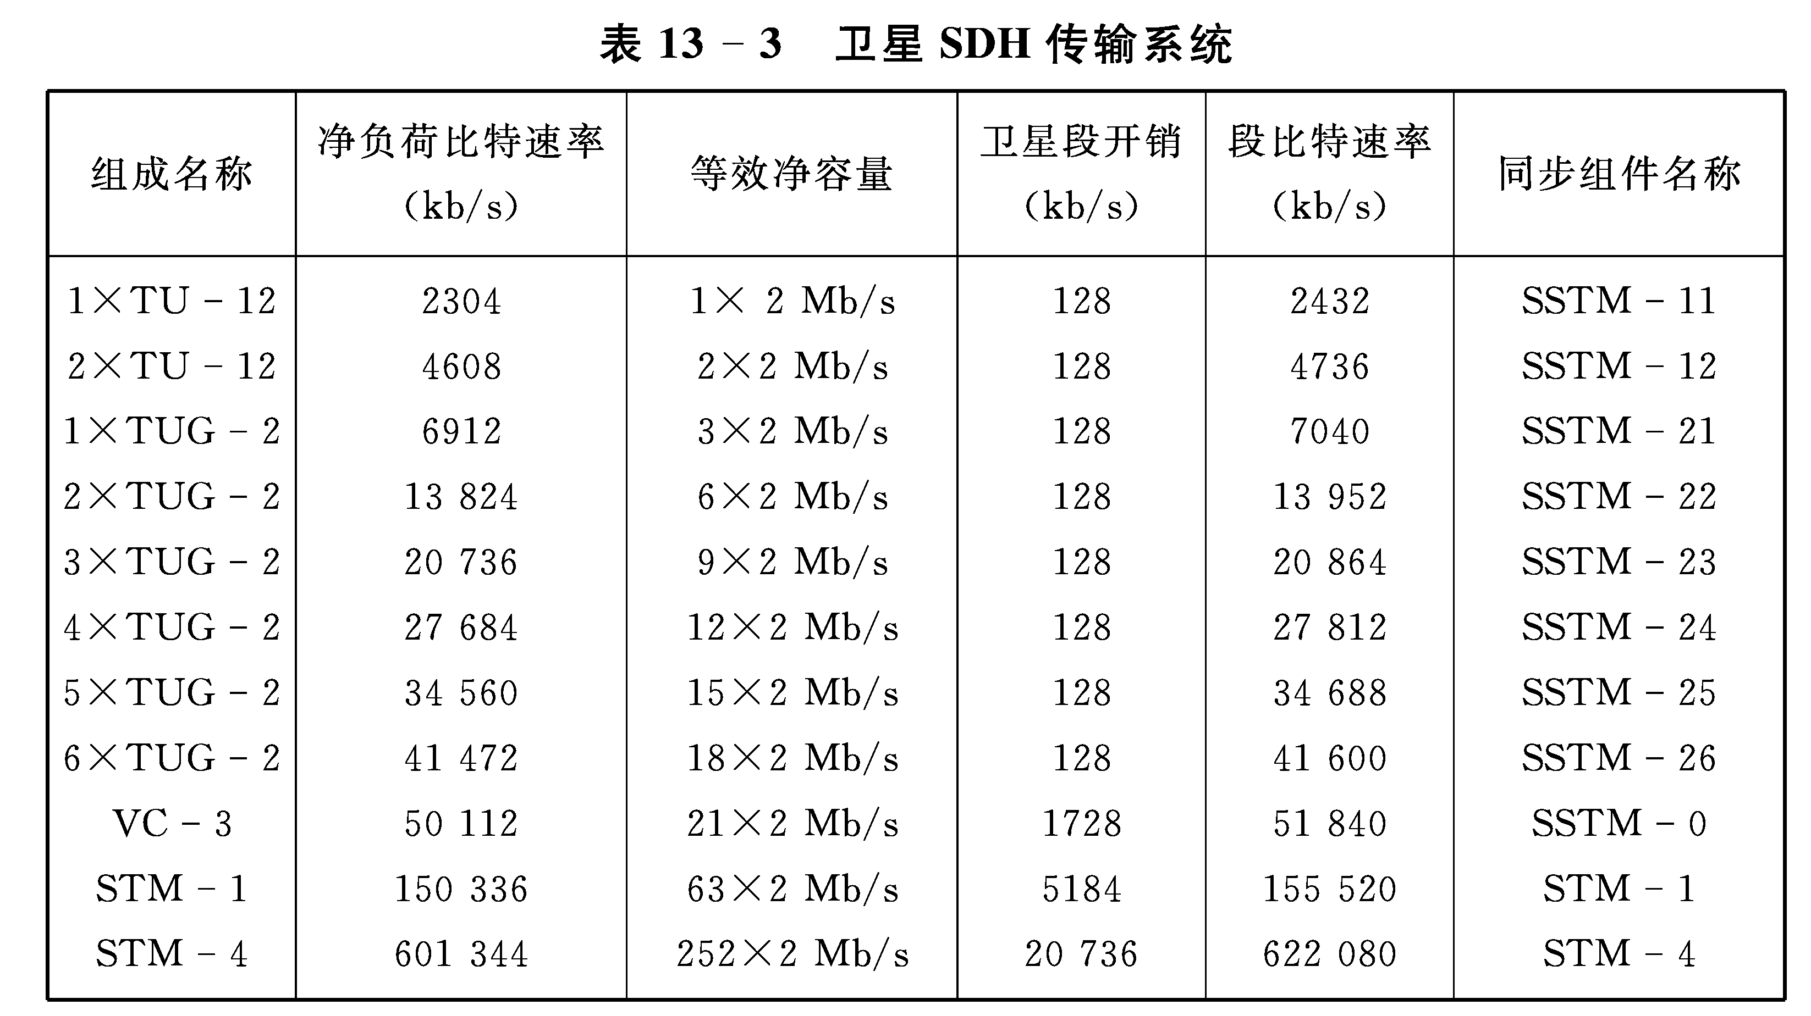

Slide 110
为适应未来竞争的需要, INTELSAT根据其实际市场需求, 将在21世纪初发射FOS-Ⅱ这一世界上最大的GEO卫星。它具有92个36 MHz转发器单元(C频段74个、 Ku频段18个), 可提供各类SDH／ATM综合业务, 以逐步替代进入倾轨状态的第6代卫星系列。从频段扩展方面来看, INTELSAT拟采取逐步演进方式, 即自然地根据市场需求由C／Ku、 Ku／Ka向纯Ka频段方向迈进。此外, 面对复杂的全球电信竞争环境, INTELSAT一方面进行其自身改革, 加强其快速市场响应能力, 建立区域支持中心。另一方面拟对视频业务等接近用户的新业务, 建立其新的子公司进行运营, 加强其竞争灵活性, 以期巩固其在卫星通信领域中的主导地位。

Slide 111
13.3.2 INMARSAT卫星通信网
国际移动卫星组织INMARSAT(International Mobile Satellite
Organization), 前身是国际海事卫星组织INMARSAT(International Maritime Satellite Organization)成立于1979年7月, 总部设在英国伦敦, 中国是创始成员国之一。我们知道, 航海通信具有流动性大、 范围广的特点。在卫星通信出现以前只能依靠中、 短波作为主要通信手段。自60年代中期卫星通信正式使用之后, 使航海通信的问题得到根本解决。早在60年代末, 美国的一些公司就曾先后利用ATS-1、 ATS-3卫星对飞机和商船进行了试验, 并取得成功。1971年, 国际电信联盟决定将L波段中的1535~1542.5 MHz和1636.3~1644 MHz共16 MHz分配给航海卫星通信业务。1976年, 美国通信卫星公司(COMSAT) 建立了第一个海事卫星通信网——MARISAT, 并为海洋船只提供实时和准实时高质量通信业务。在同一时期, 国际航海协商组织(IMCO)也着手筹建国际海事卫星通信网的工作, 到1979年7月, 正式成立了国际海事卫星组织, 并建立了相应的国际海事卫星通信网。1994年12月改名为国际移动卫星组织, 英文缩写不变。

Slide 112
INMARSAT目前拥有79个成员国, 约在143个国家拥有4万多台各类卫星通信设备, 最初目的是通过卫星为航行在世界各地的船舶提供全球通信服务。近几年, INMARSAT已将通信服务范围扩大到陆地移动车辆和空中航行的飞机。成为唯一的全球海上、 空中和陆地商用及遇险安全卫星移动通信服务的提供者。

Slide 113
INMARSAT系统主要由空间段、 网络控制中心、 网络协调站、 陆地地球站和移动地球站组成。其中空间段由位于赤道上空35 780 km静止轨道的4颗工作卫星和一些备用卫星组成, 工作卫星覆盖的特定区域为: 大西洋东区(AOR-E)、 大西洋西区(AOR-W)太平洋区(POR)和印度洋区(IOR)。国际海事卫星已经发展了三代, 目前服务的卫星属于第三代INMARSAT-3。网络控制中心位于英国伦敦INMARSAT总部的大楼内, 它的任务是监视、 协调和控制INMARSAT网络中所有卫星的工作运行情况。每个洋区分别有一个岸站兼作网络协调站(NCS), 该站作为接线员对本洋区的移动地球站(MES)与陆地地球站(LES)之间的电话和电传信道进行分配、 控制和监视。陆地地球站简称地面站, 其基本作用是经由卫星与船站进行通信, 并为船站提供国内或国际网络的接口。INMARSAT系统的每个地面站都有一个唯一的与之关联的识别码。移动地球站是指INMARSAT系统中所有的终端系统, 用户可通过所选的卫星和地面站与对方进行双向通信。

Slide 114
1. INMARSAT海事卫星通信系统
INMARSAT海事卫星通信系统是利用INMARSAT卫星向海上船只提供通信服务的系统。由INMARSAT卫星、 岸站、 船站、 网络协调站和网络控制中心组成, 系统组成如图13-23所示。卫星与船站之间采用L频段, 卫星与岸站之间采用双重频段(C和L频段), 数字信道采用L频段, 调频信道采用C频段。系统内信道的分配和连接均受岸站和网络协调站的控制。

Slide 115
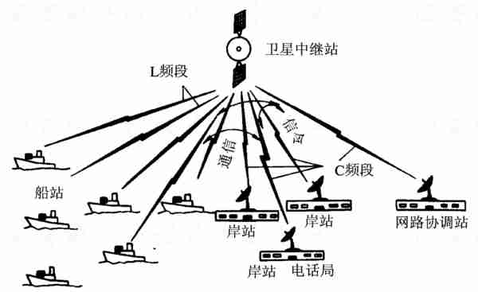
图13-23 INMARSAT系统组成

Slide 116
1) 卫星
INMARSAT采用四颗同步轨道卫星重叠覆盖的方法覆盖地球。四个卫星覆盖区分别是大西洋东区、 大西洋西区、 太平洋区和印度洋区。目前使用的是INMARSAT 第三代卫星, 拥有48dbW的全向辐射功率, 比第二代卫星高出8倍。每一颗第三代卫星有一个全球波束转发器和五个点波束转发器。由于点波束和双极化技术的引入, 使得在第三代卫星上可以动态地进行功率和频带分配, 从而让频率的重复利用成为可能, 大大提高了宝贵的卫星信道资源的利用率。为了保证移动卫星终端可以得到更高的卫星EIRP, 相应降低了终端尺寸及发射电平, INMARSATM4系统通过卫星的点波束系统进行通信, 几乎可以覆盖全球所有的陆地区域。

Slide 117
2) 网络控制中心
网络控制中心(NOC)设在伦敦国际移动卫星组织总部, 负责监测、 协调和控制网络内所有卫星的操作运行。依靠计算机检查卫星工作是否正常, 包括卫星相对于地球和太阳的方向性, 控制卫星姿态和燃料的消耗情况, 各种表面和设备的温度, 卫星内哪些设备在工作以及哪些设备处于备用状态等。同时网络控制中心对各地面站的运行情况进行监督, 协助网络协调站对系统有关的运行事务进行协调。

Slide 118
3) 网络协调站
网络协调站(NCS)是整个系统的一个重要组成部分。在每个洋区至少有一个地面站兼作网络协调站, 并由它来完成该洋区内卫星通信网络必要的信道控制和分配工作。大西洋区的NCS设在美国的Southbury, 太平洋区的NCS设在日本的Ibaraki, 印度洋区的NCS设在日本的Namaguchi。
4) M4地面站
M4地面站(LES, Land Earth Station)由各国INMARSAT签字建设, 并由它们经营。它既是卫星系统与地面陆地电信网络的接口, 又是一个控制和接入中心。截止到1999年底, 世界上已有一个地面站宣布提供M4商业服务, 同时有7、 8个地面站正在建设或调试中。

Slide 119
2. INMARSAT航空卫星通信系统
INMARSAT航空卫星通信系统主要提供飞机与地面站之间的地对空通信业务。该系统由卫星、 航空地面站和机载站3部分组成, 如图13-24所示。卫星与航空地面站之间采用C频段, 卫星与机载站之间采用L频段。航空地面站是卫星与地面公众通信网的接口, 是INMARSAT地面站的改装型; 机载站是设在飞机上的移动地球站。INMARSAT航空卫星通信系统的信道分为P、 R、 T和C信道, P、 R和T信道主要用于数据传输, C信道可传输话音、 数据、 传真等。

Slide 120
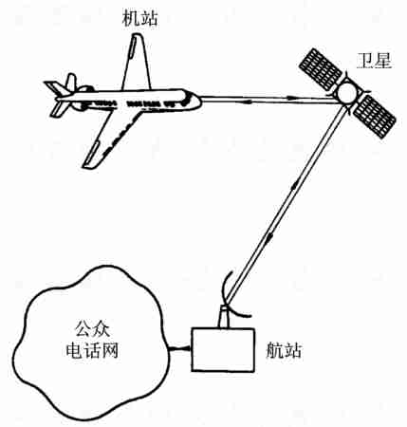
图13-24 INMARSAT航空卫星通信系统组成

Slide 121
航空卫星通信系统与海上或地面移动卫星通信系统有明显差异, 例如飞机高速运动引起的多普勒效应比较严重、 机载站高功率放大器的输出功率和天线的增益受限, 以及多径衰落严重等。因此, 在航空卫星通信系统设计中, 采取了许多技术措施, 如采用C类放大器提高全向有效辐射功率(EIRP); 采用相控阵天线, 使天线自动指向卫星; 采用前向纠错编码、 比特交织、 频率校正和增大天线仰角, 以改善多普勒频移和多径衰落的影响。

Slide 122
目前, 支持INMARSAT航空业务的系统主要有以下5个:
(1) Aero-L系统: 低速(600 b／s)的实时数据通信, 主要用于航空控制、 飞机操纵和管理。
(2) Aero-I系统: 利用第三代INMARSAT卫星的强大功能, 并使用中继器, 在点波束覆盖的范围内, 飞行中的航空器可通过更小型、 更价廉的终端获得多信道话音、 传真和电路交换数据业务, 并在全球覆盖波束范围内获得分组交换的数据业务。
(3) Aero-H系统: 支持多信道话音、 传真和数据的高速(10.5 kb／s)通信系统, 在全球覆盖波束范围内, 用于旅客、 飞机操纵、 管理和安全业务。

Slide 123
(4) Aero-H+系统: 是H系统的改进型, 在点波束范围利用第三代卫星的强大容量。提供的业务与H系统基本一致。
(5) Aero-C系统: 它是INMARSAT－C航空版本, 是一种低速数据系统,
可为在世界各地飞行的飞机提供存储转发电文或数据报业务, 但不包括航行安全通信。
目前, INMARSAT的航空卫星通信系统已能为旅客、 飞机操纵、 管理和空中交通控制提供电话、 传真和数据业务。从飞机上发出的呼叫, 通过INMARSAT卫星送入航空地面站, 然后通过该地面站转发给世界上任何地方的国际通信网络。

Slide 124
13.3.3 VSAT卫星通信网
1. VSAT网络的主要特点
(1) VSAT系统是以传输低速率的数据而发展起来的, 目前已能够承担高速数据业务。其出站链路速率可达8448 kb/s, 入站链路速率可达1544 kb／s。在 VSAT系统中, 出站链路的数据流可以是连续的, 而入站链路的信息必须是突发性的, 业务占空比小。所以出站链路与入站链路的业务量是不对称的, 称作业务不平衡网络, 这是VSAT与一般卫星通信系统的主要区别。

Slide 125
(2) VSAT系统主要供专业用户传输数据业务或计算机联网。一些容量较大的VSAT系统也具有传输话音业务的能力, 但通话必须是偶尔短暂的。我国大多数用户都要求以话音为主, 且占用信道时间较长, 这样将降低VSAT网络的效率。
(3) VSAT网络以传输数据业务为主, 特别是对实时业务传输, 信道的响应时间对信号质量和网络利用率影响很大。通常较大的业务量和较快的响应时间必然占用较多的网络资源。所以信道响应时间也是VSAT网络资源。
(4) VSAT系统拥有的远端小站数目越多, 网络的利用率就越高。这样每个小站承担的费用也就越小。一般小站数至少应大于300个, 最多可达到6000个。

Slide 126
(5) 在VSAT系统中, 全网的投资主要由每个小站的成本所决定, 所以在系统网络设计时, 应使中枢站具有尽可能完善的技术功能, 并设置网络管理中心, 执行全网的信道分配、 业务量统计、 对小站作状态监测和控制、 告警指示、 自动计费等, 以中枢站的复杂技术来换取VSAT小站的设备简单、 体积小、 价格便宜、 便于安装和使用等, 提高网络的性能价格比。
(6) 中枢站到小站的出站链路采用广播式的点到多点传输, 大都采用 TDM方式向全网发布信息。各小站按照一定的协议选取本站所接受的信息。为了提高全向有效辐射功率, 中枢站天线口径选择得较大。小站到中枢站的入站链路的业务量小, 且都是突发性的。因此多址接续规程大多采用SSMA或TDMA方式, 尽可能地减小天线口径, 降低高功率放大器的输出功率。

Slide 127
2. VSAT网络的构成
VSAT网络主要由通信卫星、 网络控制中心、 主站和分布在各地的用户VSAT小站组成, 其结构如图13-25所示。

Slide 128
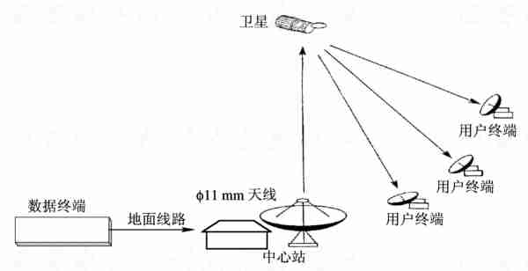
图13-25 VSAT网络结构

Slide 129
1) 通信卫星
通信卫星可以是专用卫星, 但绝大多数都是租用INTELSAT卫星或卫星转发器。我国VSAT交通卫星通信网采用的是亚太一号卫星, 上行链路频率从 6145 ~6163 MHz共18 MHz的带宽。为了适应交通VSAT卫星通信网的时分多址(TDMA)及其跳频技术, 将18 MHz的转发器带宽平均分配给四个载波(CXR0、 CXR1、 CXR2、 CXR3)使用, 每个载波的带宽为4.5 MHz。

Slide 130
2) 网络控制中心
网络控制中心是主站用来管理、 监控VSAT专用长途卫星通信网的重要设备, 主要由工作站、 外置硬盘、 磁带机等设备构成。网络控制中心的主要功能是: 管理、 监视控制、 配置、 维护整个VSAT专网系统; 显示监控整个系统的状态及报警情况; 根据需要制作网络图并下载给VSAT网内所有的端站; 为全网各端站下载所需的软件及其升级软件; 设置全网各端站的区号; 统计全网及各端站的业务量。

Slide 131
3) 主站
VSAT卫星通信网的主站主要由本地操作控制台(LOC)、 TDMA终端、 接口单元、 电话会议终端、 电视会议终端、 数据通信设备、 射频设备、 馈源及天线等构成。为了保证系统可靠工作, 通常TDMA终端、 室内单元(IDU)、 室外单元(ODU)、 低噪声放大器(LNA)等都需要冗余设计。主站的主要任务是: 对VSAT卫星通信网全网各VSAT小站设备的运行状况进行实时监控; 对全网各VSAT小站的软件进行升级; 对全网的各种业务电路进行分配与管理; 监视控制电话会议、 电视会议的召开与运行; 完成各VSAT小站与局域网之间的数据传输与交换。

Slide 132
4) VSAT小站
VSAT小站是用户终端设备, 有固定式和便携式, 其原理图如图13-26所示, 主要由天线、 射频单元、 调制解调器、 基带处理单元、 网络控制单元、 接口单元等组成。可直接与电话机、 交换机、 计算机等各种用户终端连接。表13-4给出了典型Ku频段VSAT小站的主要技术性能。

Slide 133
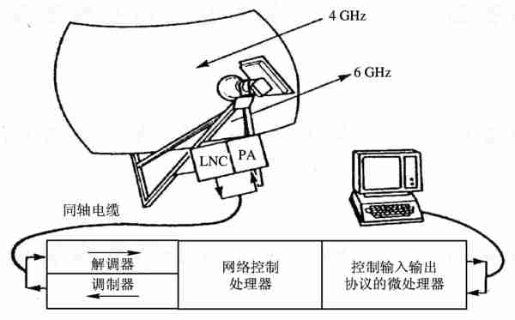
图13-26 VSAT小站组成原理图

Slide 134
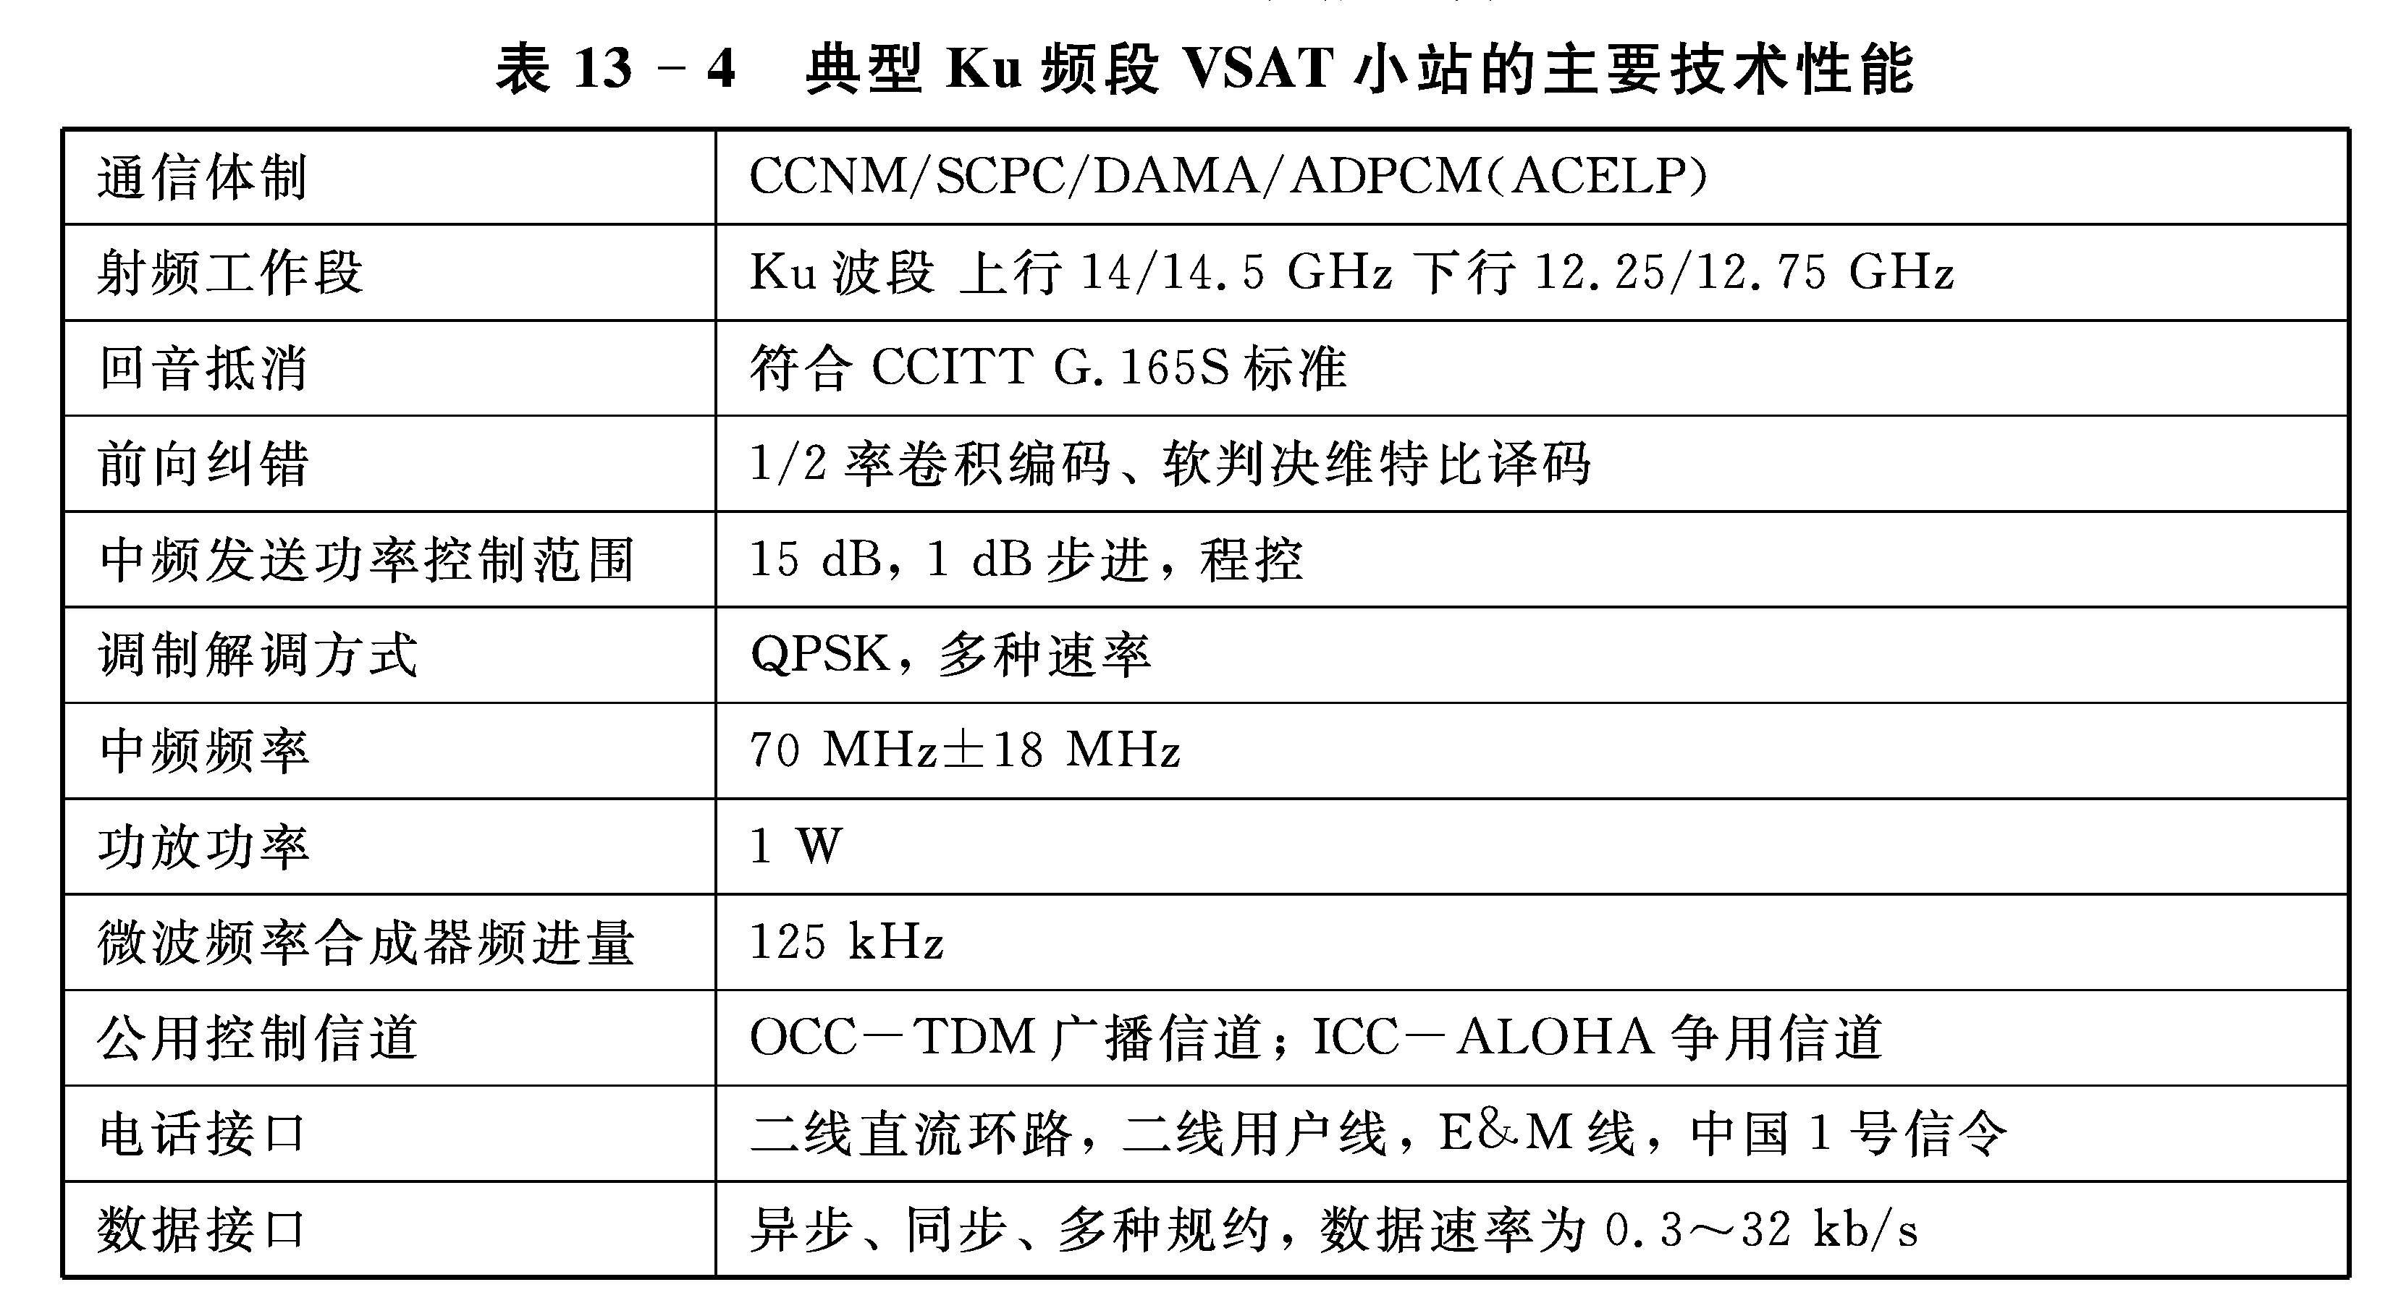

Slide 135
13.3.4 铱(Iridium)系统
1.铱系统的组成
铱系统网络结构如图13-27所示,主要由4部分组成:空间段、系统控制段(SCS)、用户段、关口站段(GW)。

Slide 136
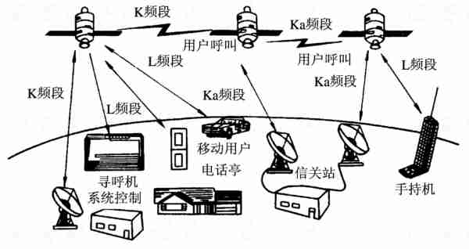
图13-27 铱系统网络结构

Slide 137
(1) 空间段由分布在6个极地圆轨道面的72颗卫星(6颗备用星)组成。铱系统星座设计能保证全球任何地区在任何时间至少有一颗卫星覆盖。铱系统星座网提供手机到关口站的接入信令链路、 关口站到关口站的网路信令链路、 关口站到系统控制段的管理链路。每个卫星天线可提供960条话音信道, 每个卫星最多能有两个天线指向一个关口站, 因此每个卫星最多能提供1920条话音信道。铱系统卫星可向地面投射48个点波束, 以形成48个相同小区的网络, 每个小区的直径为 689 km, 48个点波束组合起来, 可以构成直径为4700 km的覆盖区, 铱系统用户可以看到一颗卫星的时间约为10 min。铱系统的卫星采用三轴稳定, 寿命5～8年, 相邻平面上卫星按相反方向运行。每个卫星有4条星际链路, 一条为前向, 一条为反向, 另两条为交叉连接。星际链路速率高达 25 Mb/s。在L频段10.5 MHz频带内按FDMA方式划分为12个频带, 在此基础上再利用TDMA结构, 其帧长为90 ms, 每帧可支持4个50 kb/s用户连接。

Slide 138
(2) 系统控制段(SCS)是铱系统的控制中心, 它提供卫星星座的运行、 支持和控制, 把卫星跟踪数据交付给关口站, 利用寻呼终端控制器(MTC)进行终端控制。SCS包括三部分: 遥测跟踪控制(TTAC)、 操作支持网(OSN)和控制设备(CF)。SCS有三方面功能: 空间操作、 网络操作、 寻呼终端控制。SCS有两个外部接口, 一个接口到关口站, 另一个接口到卫星。
(3) 用户段指的是使用铱系统业务的用户终端设备, 主要包括手持机(ISU)和寻呼机(MTD), 将来也可能包括航空终端、 太阳能电话单元、 边远地区电话接入单元等。ISU是铱系统移动电话机, 包括两个主要部件: SIM卡及无线电话机, 它可向用户提供话音、 数据(2.4 kb/s)、 传真(2.4 kb/s)。MTD类似于目前市场上的寻呼机, 分两种: 数字式和字符式。

Slide 139
(4) 关口站段: 关口站是提供铱系统业务和支持铱系统网络的地面设施。它提供移动用户、 漫游用户的支持和管理, 通过 PSTN提供铱系统网络到其他电信网的连接。一个或多个关口站提供每一个铱系统呼叫的建立、 保持和拆除, 支持寻呼信息的收集和交付。关口站由以下分系统组成: 交换分系统SSS(西门子D900交换机)。地球终端(ET)、 地球终端控制器(ETC)、 消息发起控制器(MOC)、 关口站管理分系统(GMS)。关口站有4个外部接口: 关口站到卫星, 关口站到国际交换中心(ISC), 关口站到铱系统商务支持系统(IBSS), 关口站到系统控制段(SC)。

Slide 140
2. 铱系统的主要特点
(1) 采用LEO卫星作中继平台, 使星上接收机和地面接收终端所需的EIRP, 都比GEO卫星通信系统的EIRP大大降低。这使得减小地面接收终端之体积, 简化其结构成为可能。从而为手机通信的实现, 创造了宽松的技术环境。
(2) 采用LEO卫星, 极地轨道, 实现了GEO系统所未能做到的极地地区的通信覆盖; 使卫星—用户链路的长度, 较GEO系统大幅度降低, 大大降低每一跳的信号传输时延, 提高了话音通信的舒适性。

Slide 141
(3) 采用多波束技术(每颗星48个点波束), 实现了极高的频率复用率, 因而大大提高了系统的通信容量。在一个INMARSAT-3移动卫星通信系统的点波束大区内, 可提供话音信道为300～400路。而在相同面积的区域内, 铱星系统可提供1100路话音信道。其频率复用率提高了2倍;
(4) 采用星际链路, 实现了单跳全球通, 免除了诸如GEO系统多跳通信给用户带来的长时延、 大回声烦恼。
(5) 采用TDMA、 FDMA多址方式, 实现无缝切换; 具有星上处理器, 可独立成网, 提供卫星网和地面蜂窝网的漫游及国际漫游。

Slide 142
铱系统的重新启用, 使我们有理由相信有灿烂发展前途的高新技术总会被认识和振兴的。
自从1957年第一颗通信卫星发射成功以来, 卫星通信作为一种重要的通信手段广泛用于国际、 国内和区域通信, 21世纪卫星通信将会得到更大发展。卫星的工作频段正从C频段、 Ku频段向Ka更高频段发展。卫星平台的设计也在向着高度模块化、 集成化和系列化发展, 并采用大天线、 多点波束、 功率按需分配和星上处理等新技术, 以实现卫星宽带系统。卫星间的通信将采用速度快、 频带宽、 保密性强的激光通信。预计到2010年前, 星间激光通信的传输率将达到
40 Gb/s。

